Slide 1
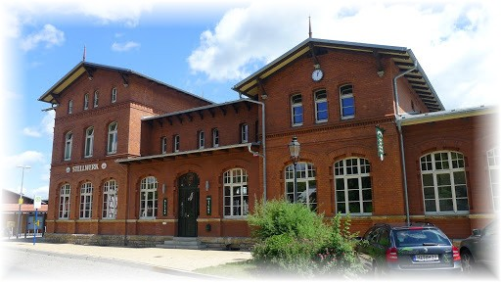
Eigentlich war die Brockenwanderung ja einen ganzen Monat früher geplant:
Aber da wegen Corona alle Hotels geschlossen waren und keine Züge führen, haben wir die Tour auf den Juni verschoben – jetzt durfte ich ohne Aufpreis sogar ICEs wählen, so dass ich in Rekordzeit (Abfahrt in Aachen gegen Mittag) trotz Verspätung schon gegen 18.00 in Ilsenburg ankam. Dann noch ca. 1 Stunde Weg zum Hotel, wo Resi schon auf mich wartete.
Freitag 19. bis Sonntag 21. Juni 2020 Brockenwanderung - von Ilsenburg über den Brocken nach Goslar
Ehemaliges Bahnhofsgebäude von 1884 – heute Hotel

Slide 2
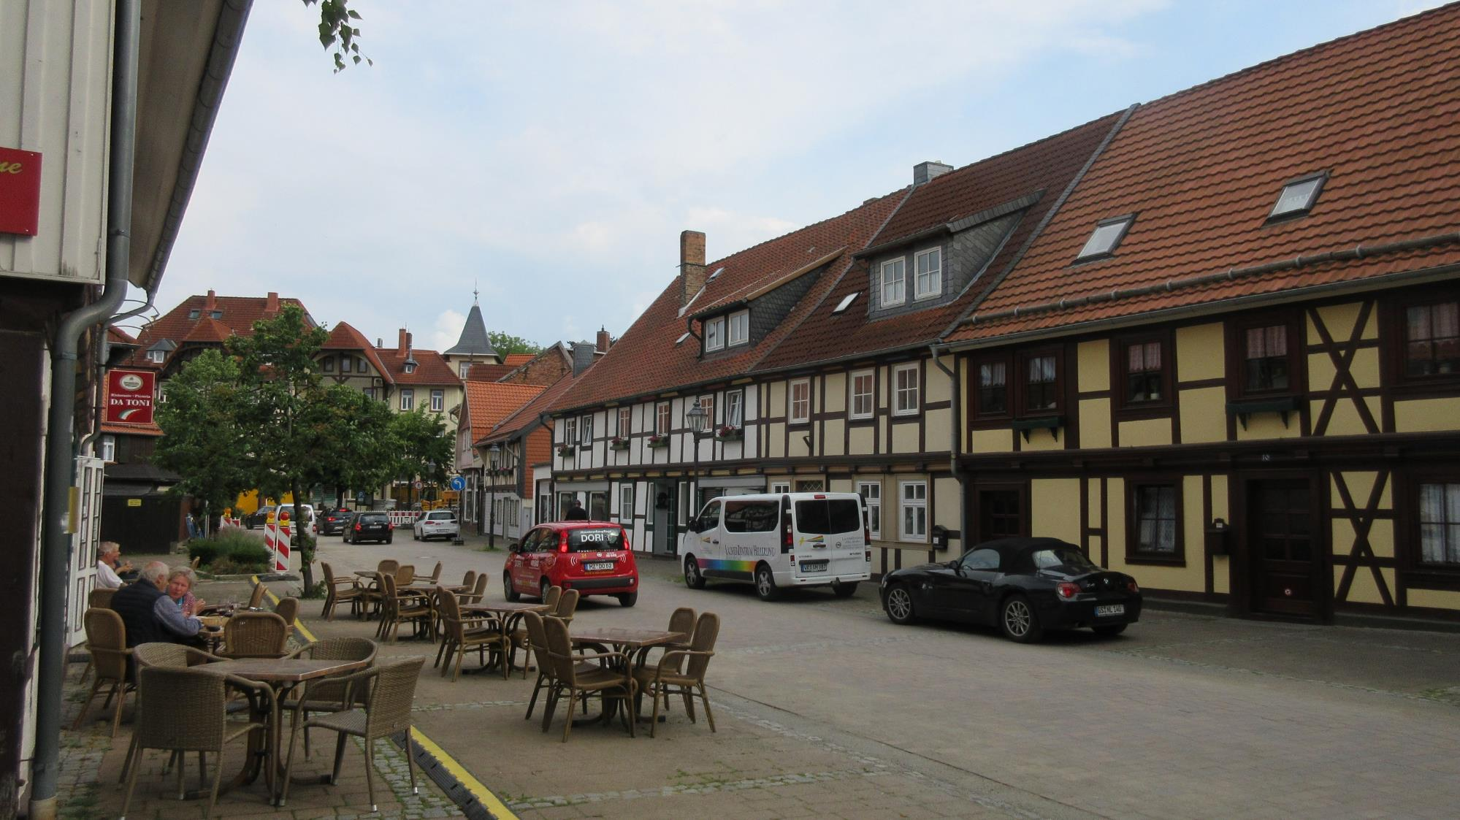
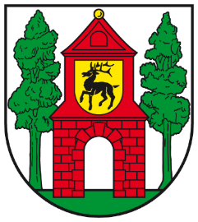
Ilsenburg

Slide 3
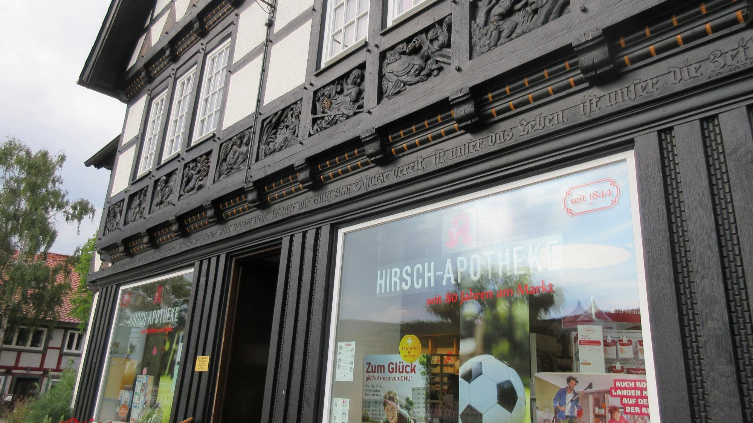

Slide 4
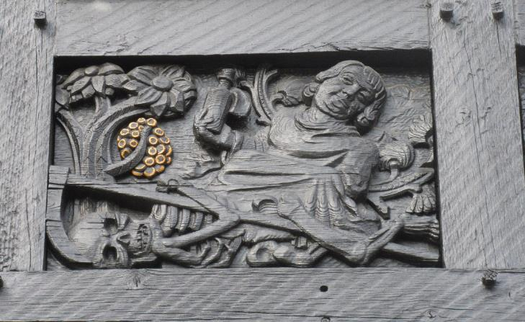
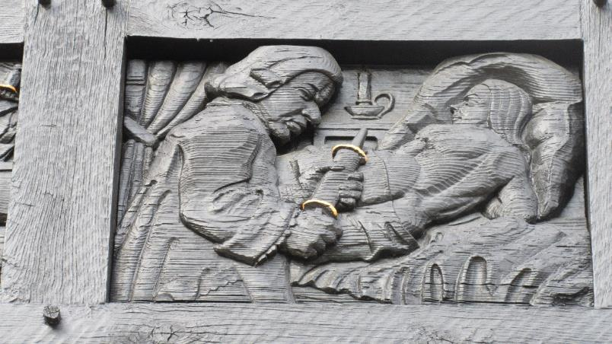
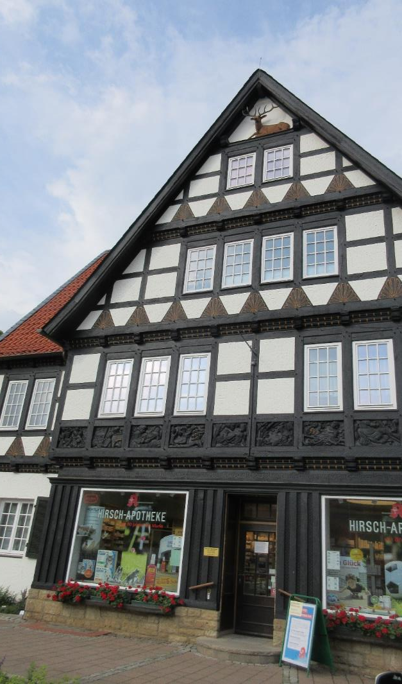
Als ich den Spruch und die für ein Fachwerkhaus ungewöhnlichen Bilder sah, habe ich erstmal mächtig gestutzt - und dann versucht zu recherchieren:
Das Haus scheint 1939 erbaut zu sein – der Spruch (schon 1930 bekannt) war während der DDR Zeit abgedeckt und wurde 1989 direkt nach der Grenzöffnung wieder sichtbar gemacht. Er stammt von dem Lehrer und Dichter Joseph Hieß (1904-1973) der auch unter dem Pseudonym Roderich auftrat und als Autor schon zur Nazizeit tätig war. Nach 1945 wurde er zu einer der Leitfiguren des Rechtsextremismus in Österreich. Hieß gründete 1963 den Kulturverein „Dichterstein Offenhausen“, der in der Gemeinde Offenhausen (Bezirk Wels-Land) eine monumentale Anlage zur Würdigung von rund 400 „völkischen Dichtern“ mit dem Leitspruch des Nazi-Dichters Erwin Guido Kolbenheyers „Wer den Geist verrät, verrät sein Volk“ gründete.
Hirsch Apotheke in Ilsenburg
„Wir glauben daran, dass ein Volk nie vergeht, solange der Bruder zum Bruder steht! Solange wir einig zum Schutze bereit, ist unser das Leben, ist unser die Zeit!“

Slide 5
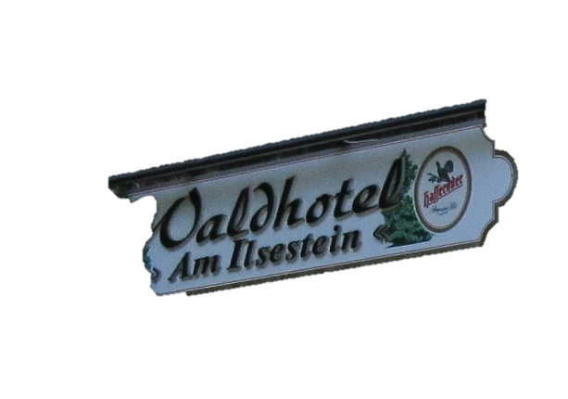
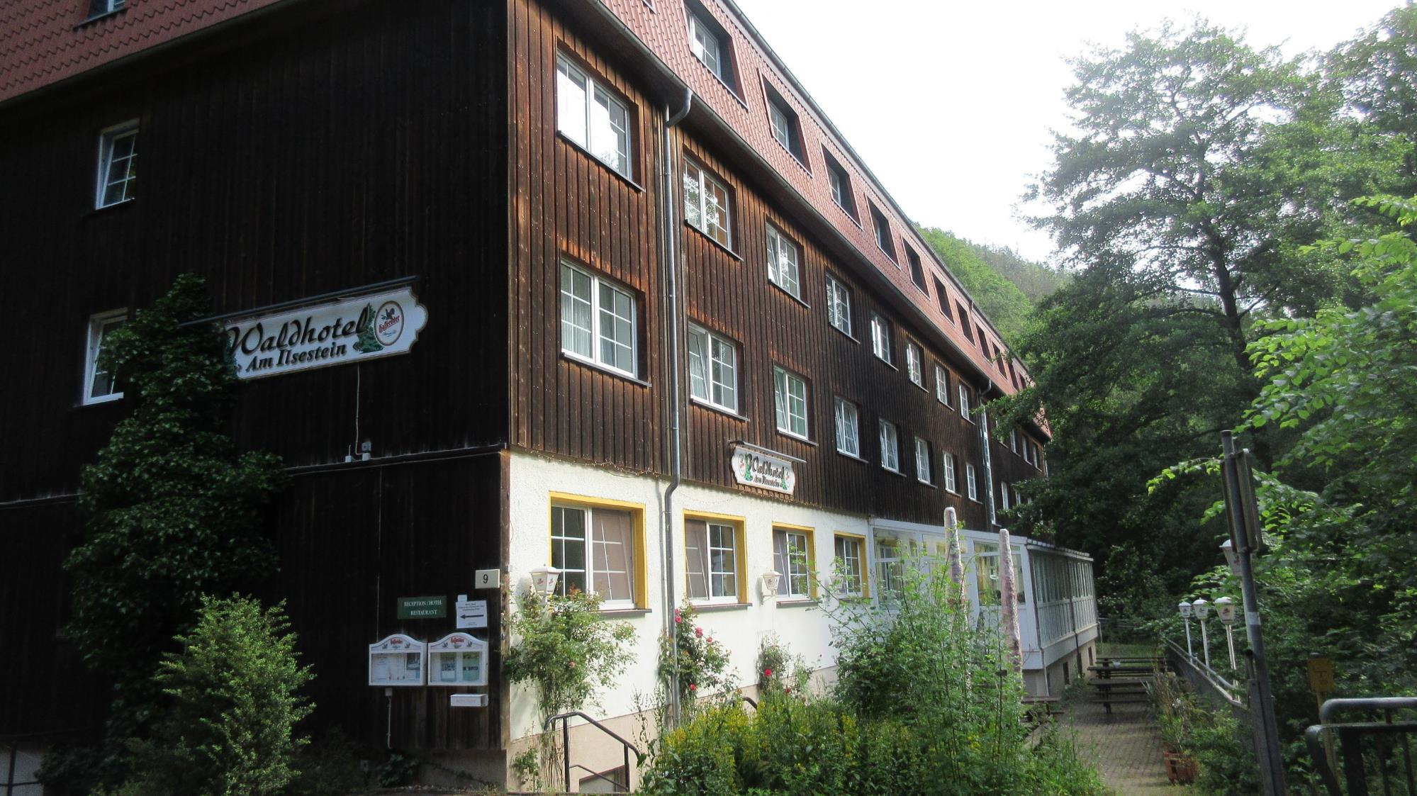
Direkt am Wanderweg auf den Brocken – dem „Heinrich Heine Weg“ liegt unser Hotel – schon etwas in die Jahre gekommen und durch Corona noch etwas weniger belebt…

Slide 6
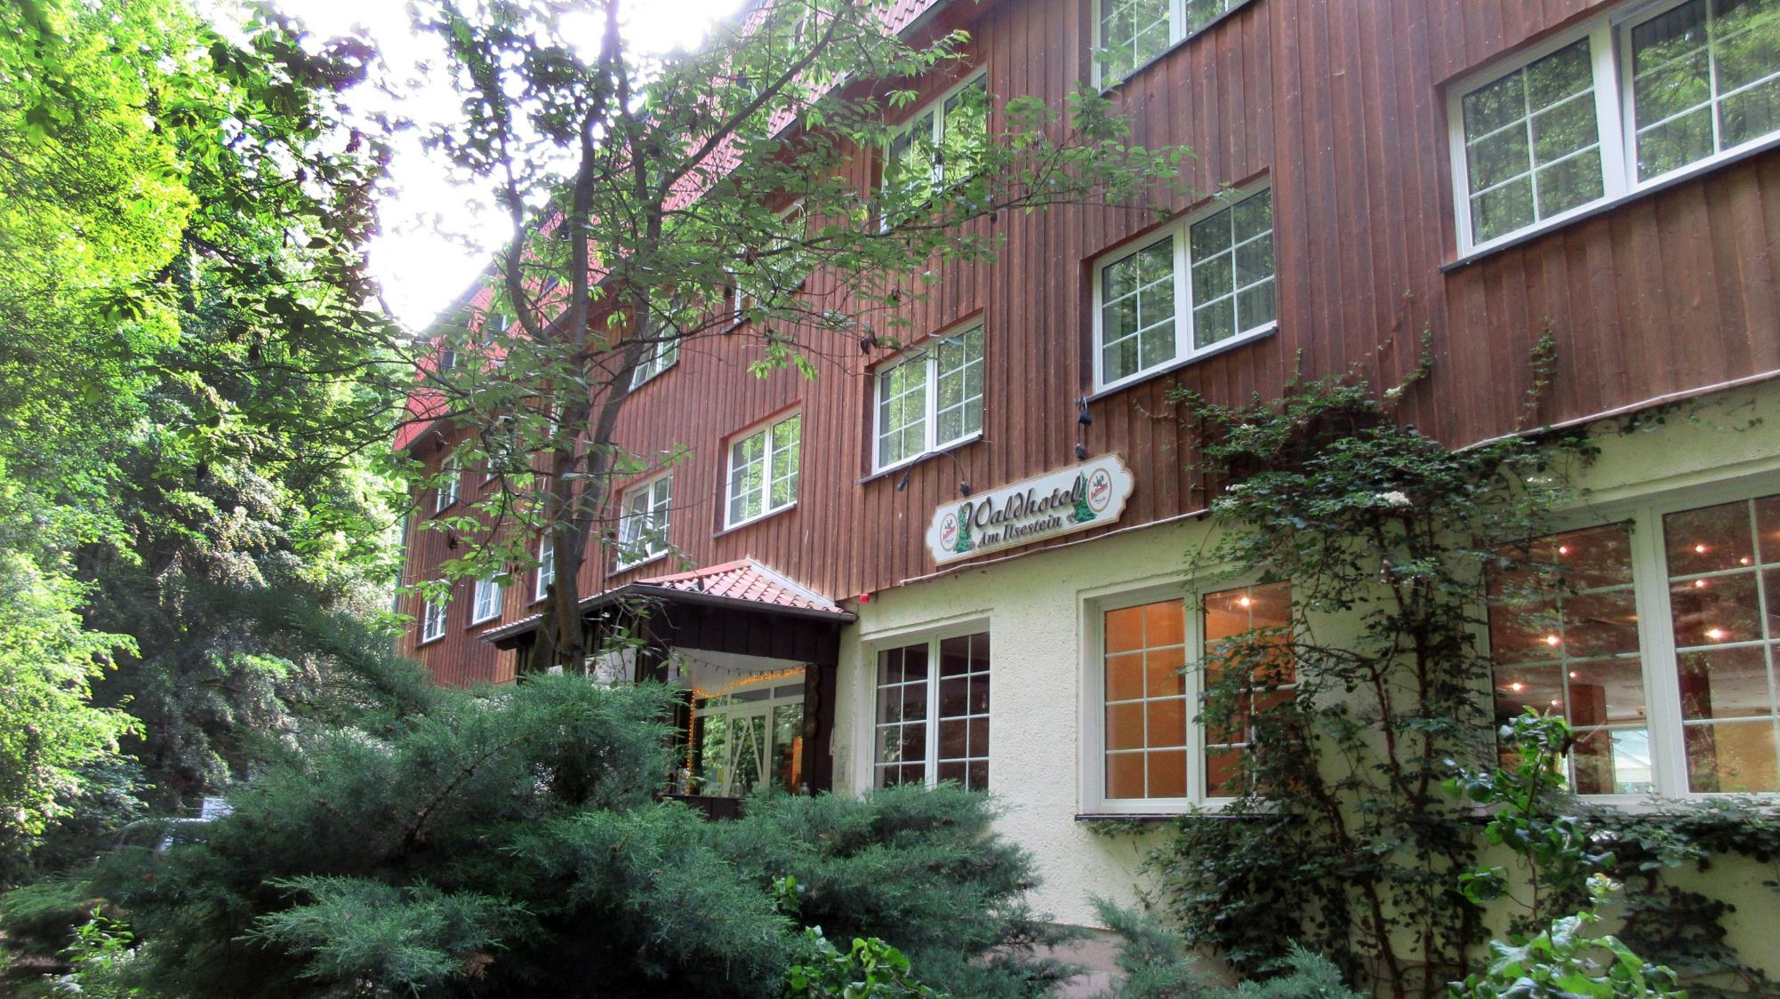
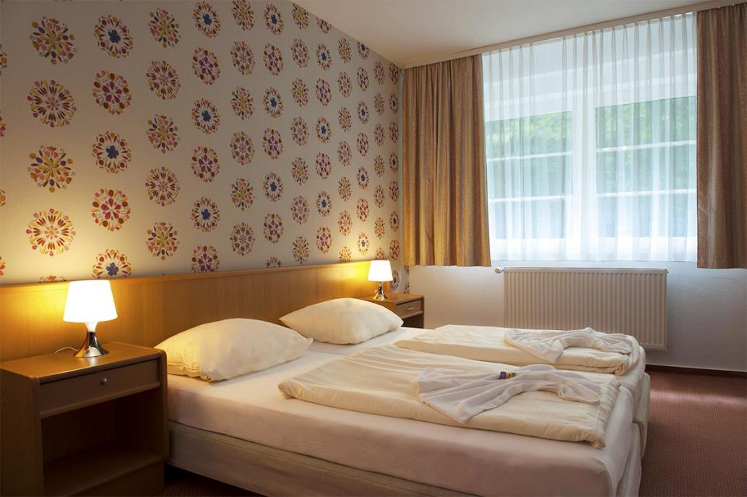

Slide 7
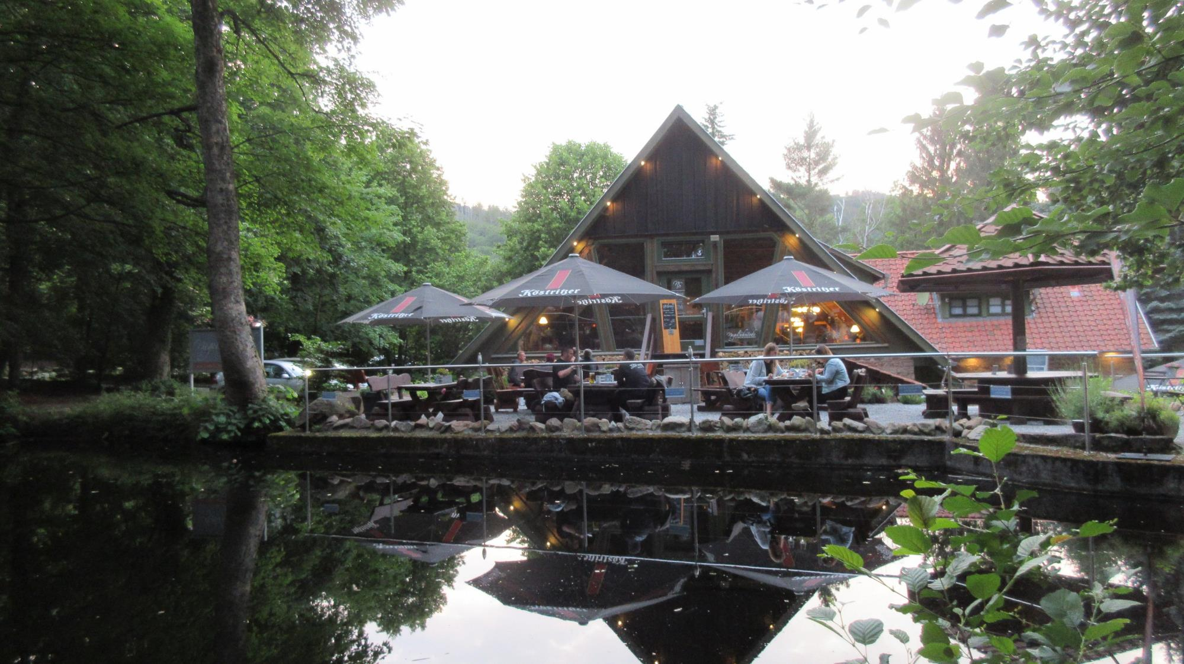
Zum Abendessen lädt mich Resi ein und wir essen ganz vorzüglich in der „Nagelschmiede“

Slide 8
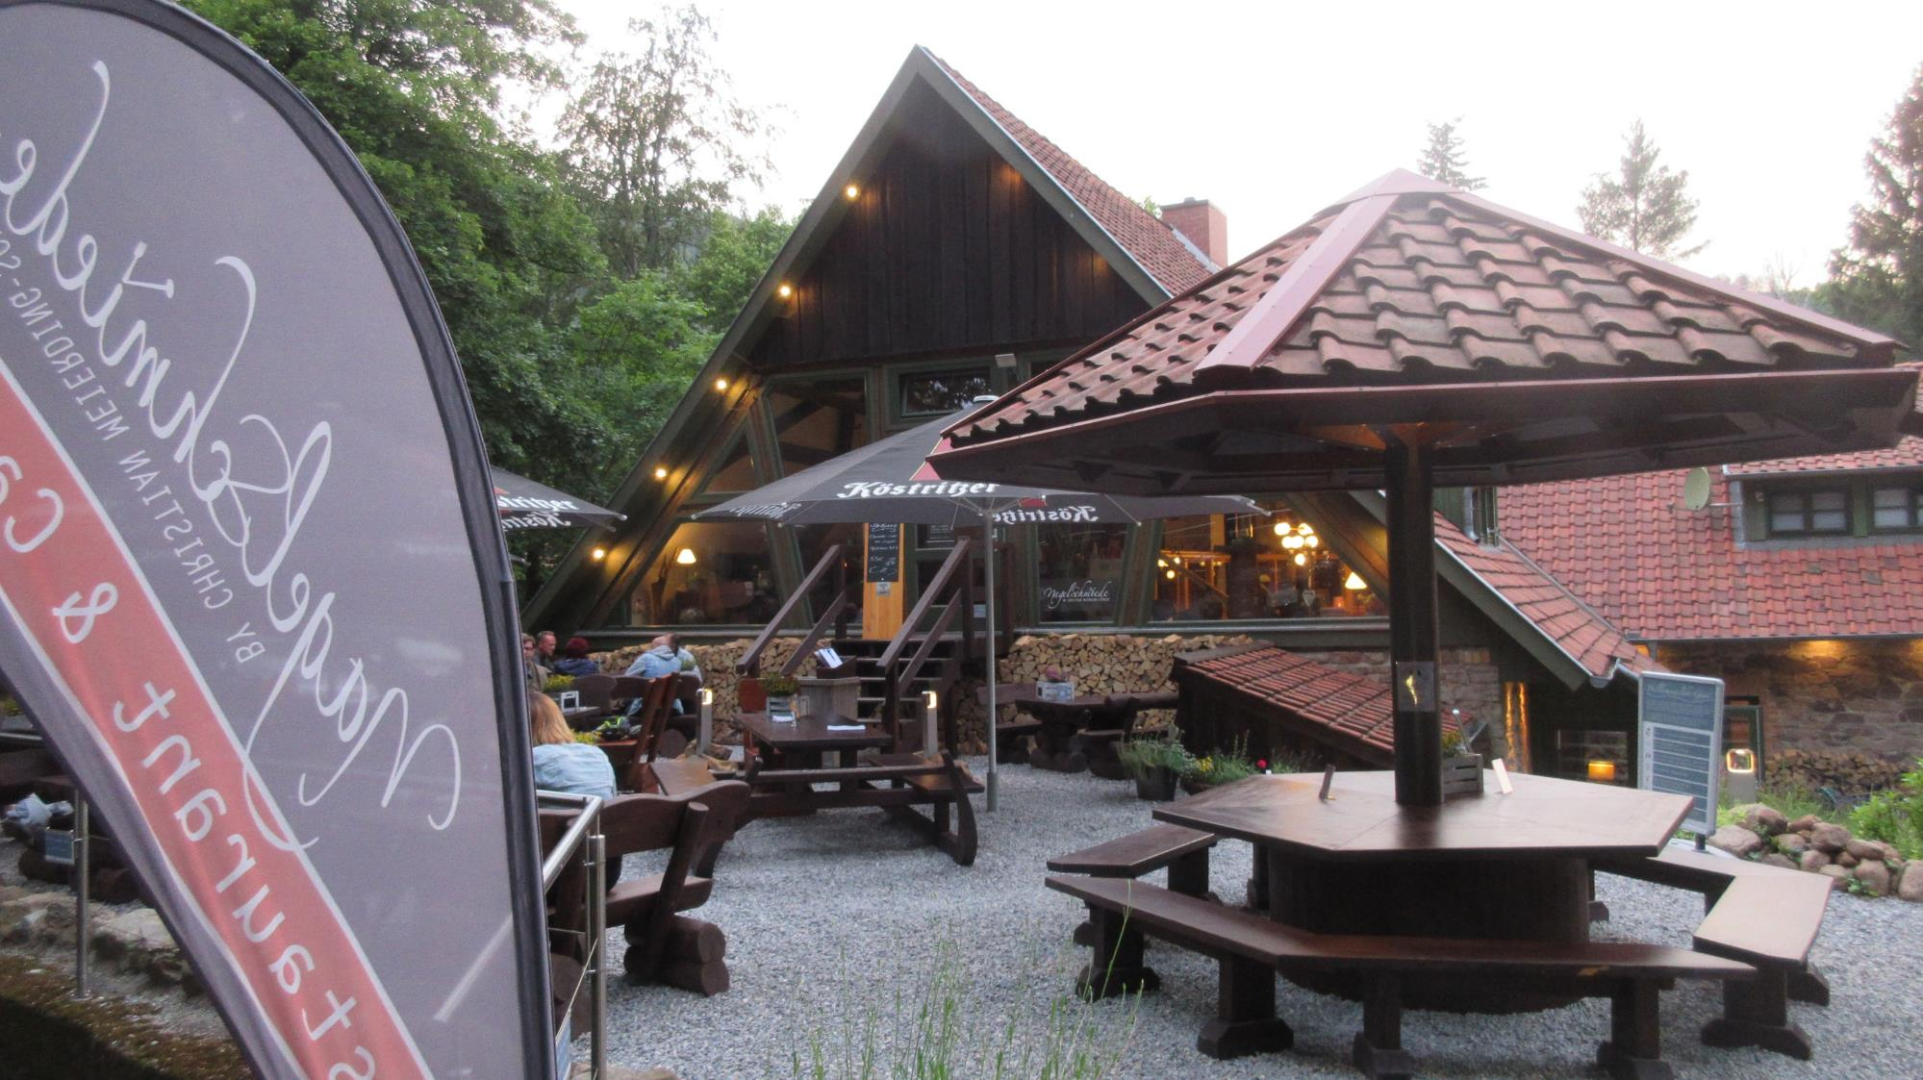

Slide 9
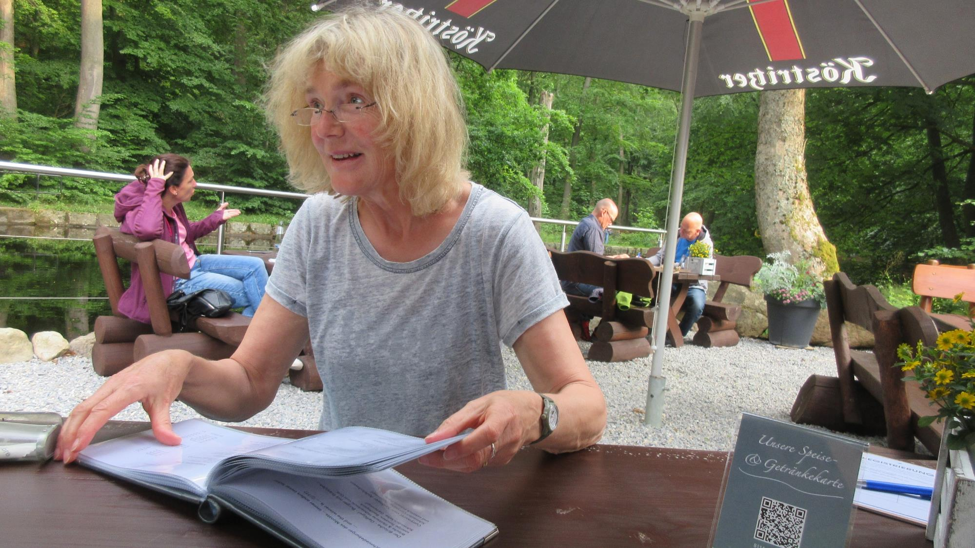

Slide 10
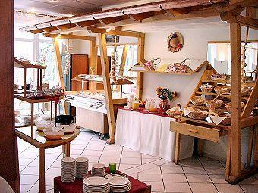
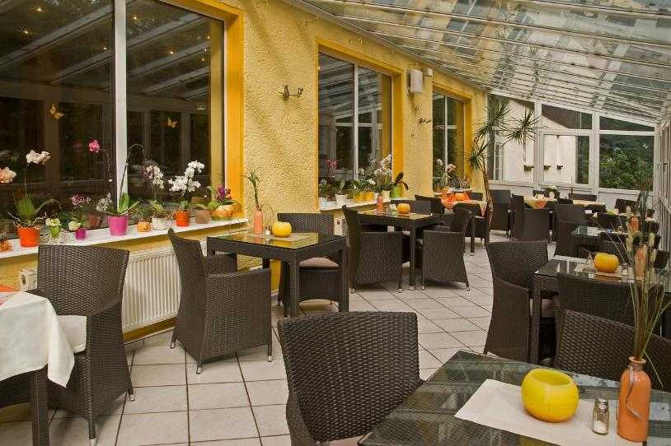
Samstag, 21. Juni
Ilseburg- Torfhaus
Am nächsten Morgen hatten wir den Vorzug eines richtigen Frühstücksbuffets : In NRW und Niedersachsen zur Verhinderung von Infektionen strengstens verboten, gab es in Sachsen Anhalt wohl keine Probleme damit…. Uns freut es !
Zum Ende des Frühstücks stieß Dagmar zu uns und dann ging es schon bald los Richtung Brocken !

Slide 11
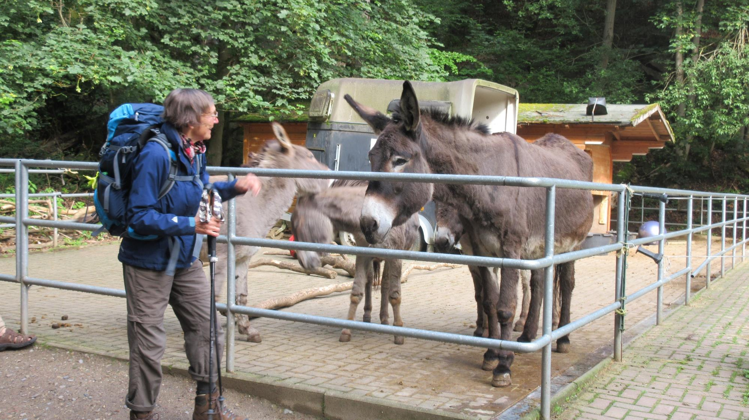

Slide 12
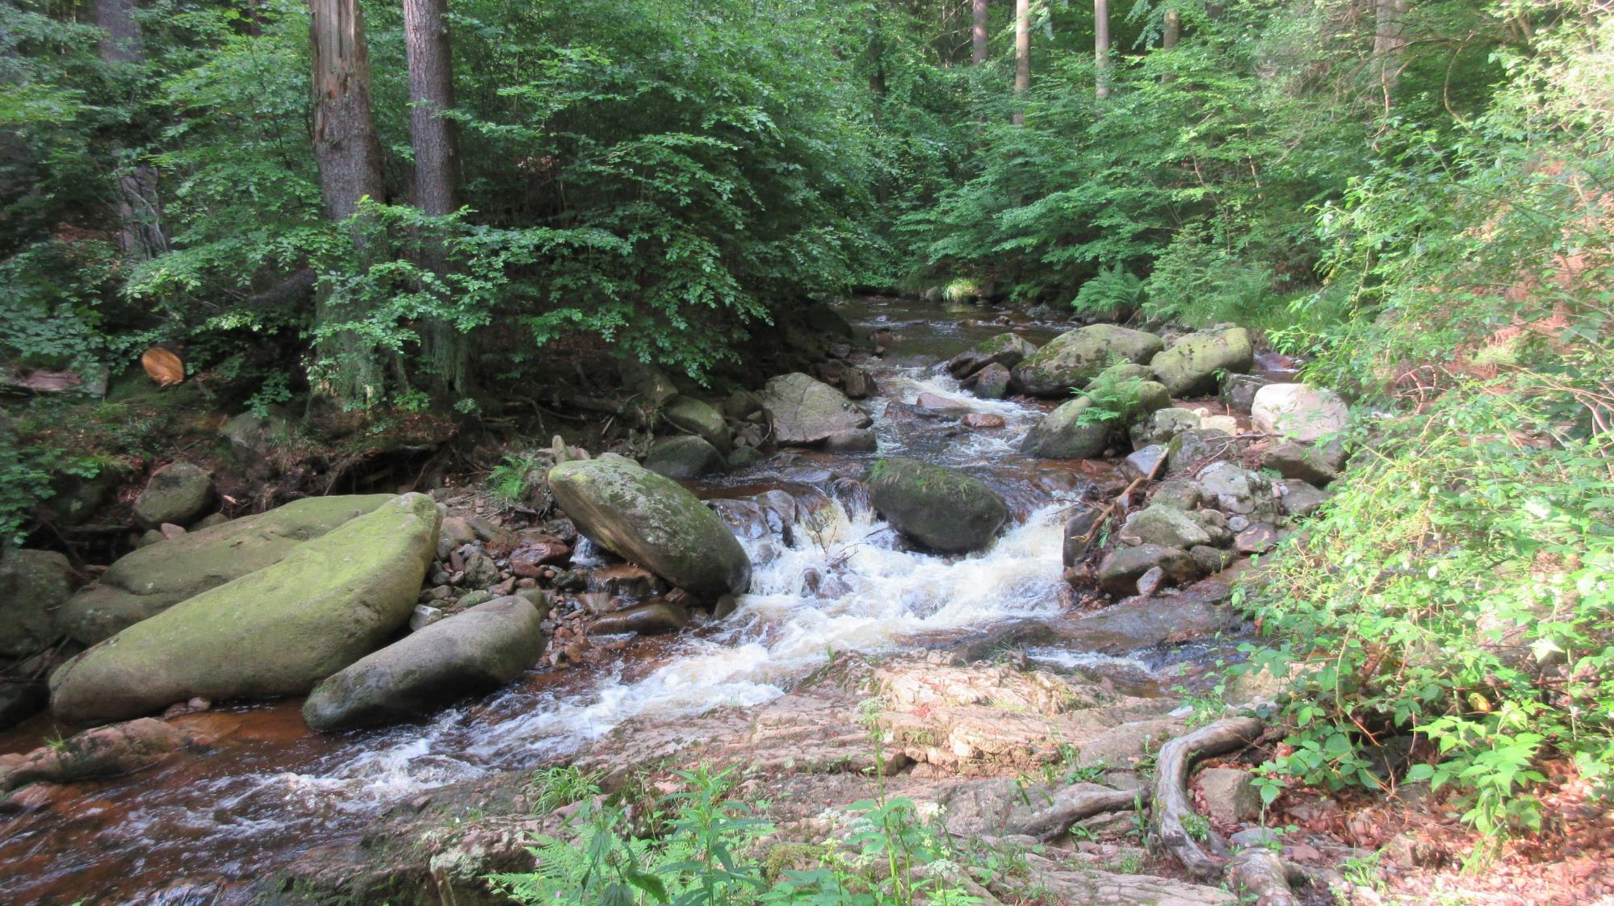
Aufstieg über den „ Heinrich- Heine Weg“
Die Ilse

Slide 13
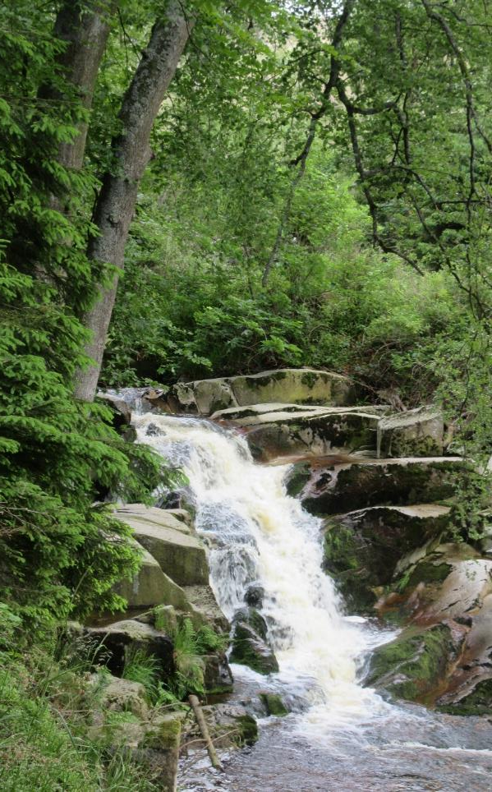
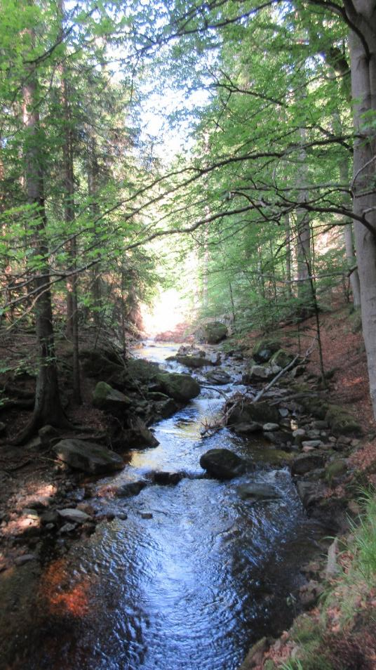
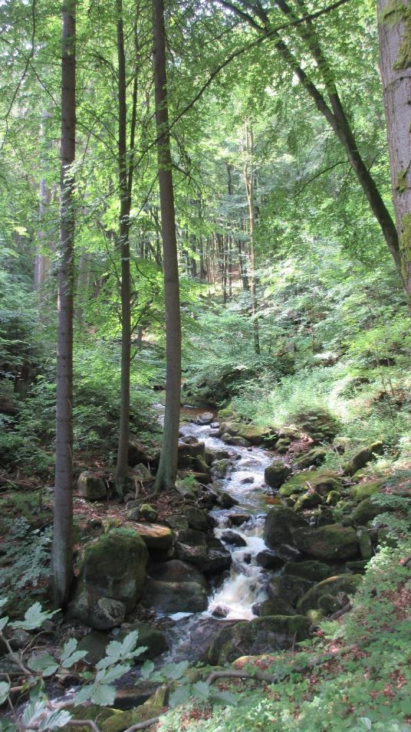

Slide 14
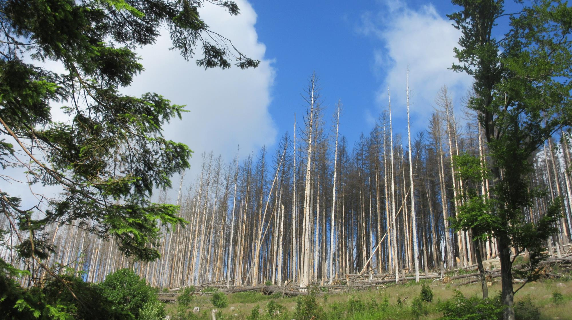
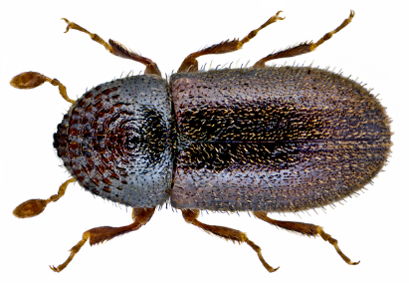
Ganze Arbeit ….. Der Borkenkäfer in (nach) Aktion…..

Slide 15
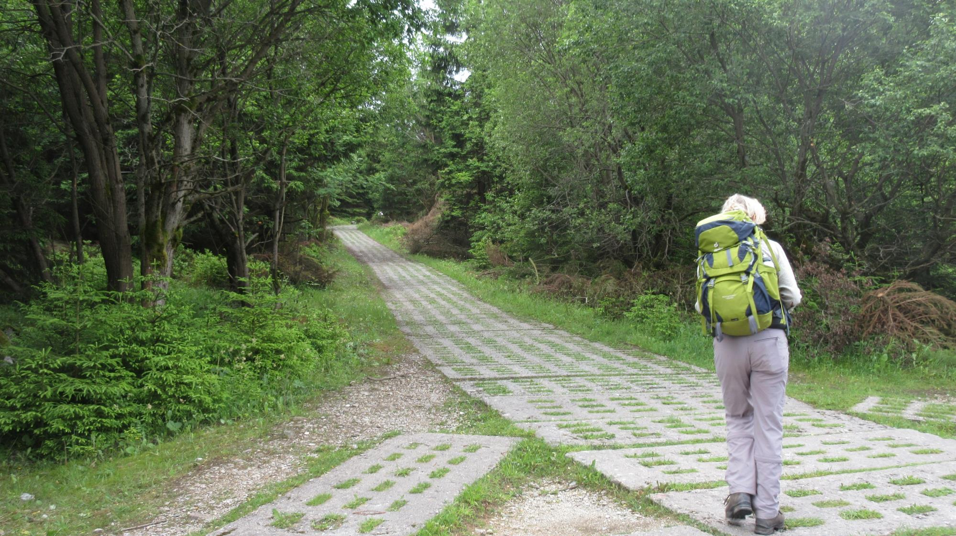
Auf dem Kolonnenweg: Die Piste, die vom DDR Militär zur Grenzkontrolle benutzt wurde

Slide 16
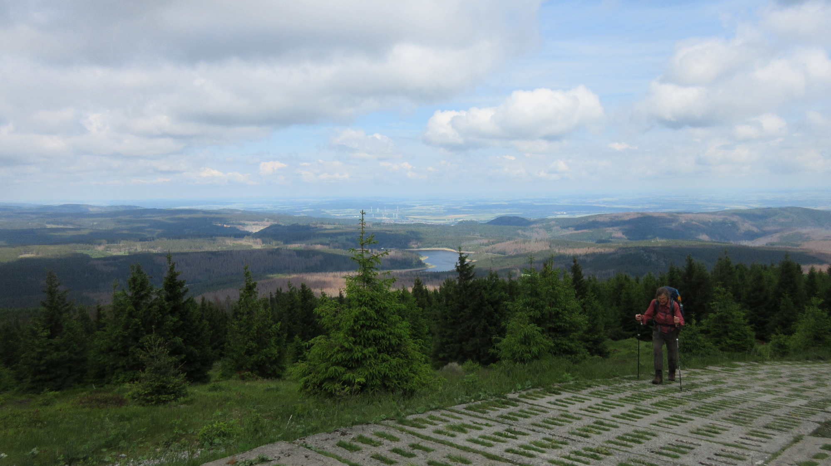
Blick auf die Eckertalsperre

Slide 17
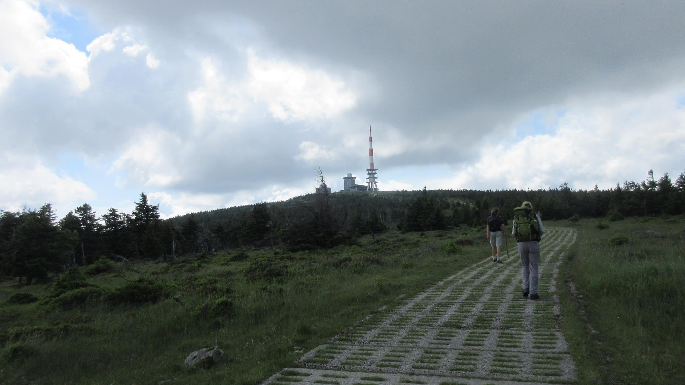

Slide 18
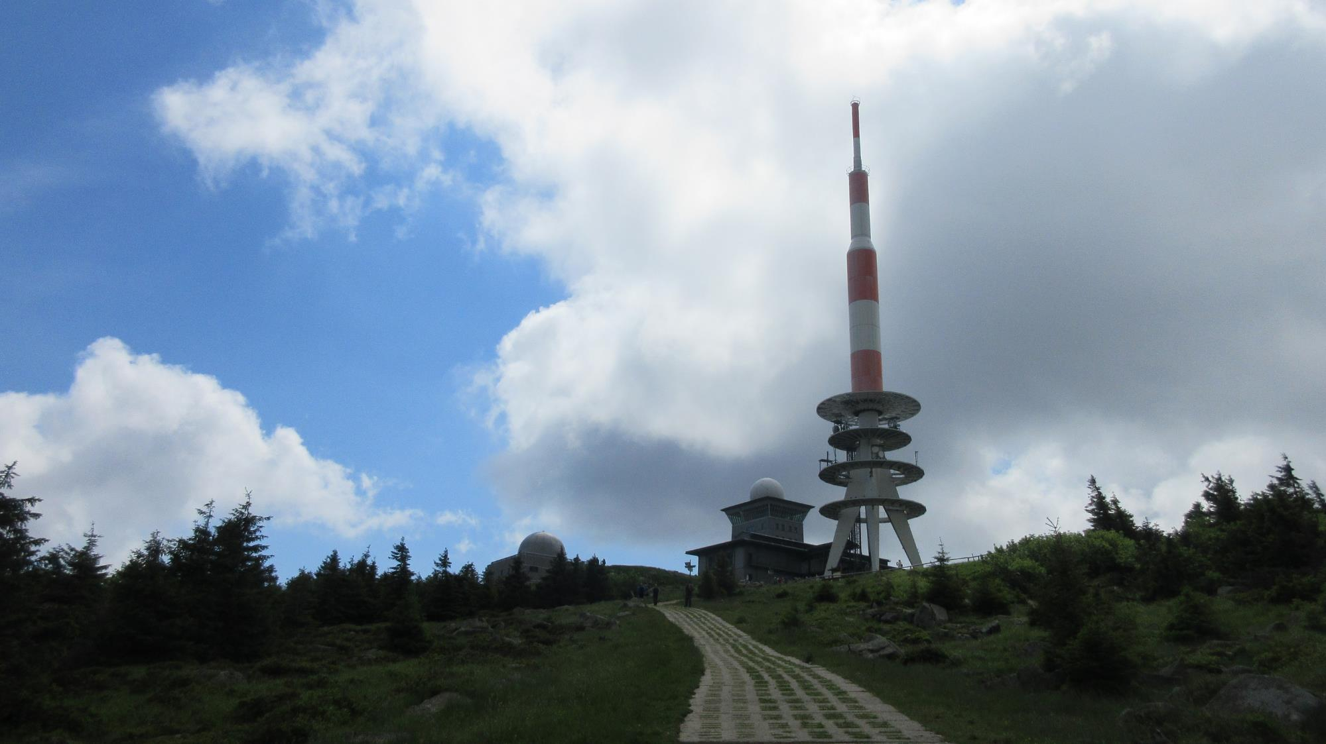
Sendemast , 123 m für TV, Rundfunk und Datenrichtfunk
Brockenhaus/ Brockenmuseum
„ Stasi-Moschee“: Spitzname der ehemaligen Abhöranlagen der Stasi und des Russischen Militärischen Geheindienstes
Brockenherberge Brockenhotel

Slide 19
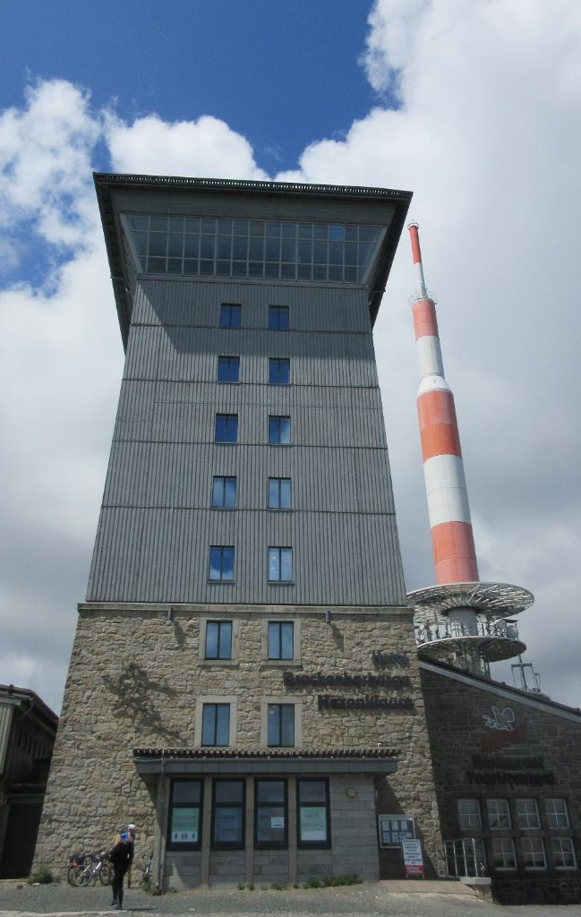
Der Brocken (im Volksmund Blocksberg genannt) ist mit 1141,2 m ü. NHN der höchste Berg im Harz. Für die Herkunft des Namens gibt es verschiedene Deutungsansätze: Die lateinische Bezeichnung für den Brocken ist „mons ruptus“, was übersetzt „zerbrocher Berg“ heißt. Auch die niederdeutsche Bezeichnung „broken“,bedeutet „gebrochen“: das kann bedeuten , dass die beiden Berge „Kleiner Brocken“ und „Großer Brocken“ aus einem Massiv durch Auseinanderbrechen entstanden sind . Naheliegend ist aber auch die Ableitung des Namens aus der Gestalt des gesamten Berges. Ein „Brocken“ ist ein großes, unförmiges Gebilde. Da der Begriff „Block“ ähnlich definiert ist, kann mit diesem Ansatz auch die Bedeutung der Bezeichnung „Blocksberg“ herleiten
Seit der Zeit der Hexenverfolgungen im 16. Jh. wurde der Brocken 1540 erstmals als ein Hexen-Treffpunkt und als einer der Hexentanzplätze bezeichnet. Aber schon um 1300 gilt er als Sammelplatz von „Geisterwesen“.
Brockenhotel

Slide 20
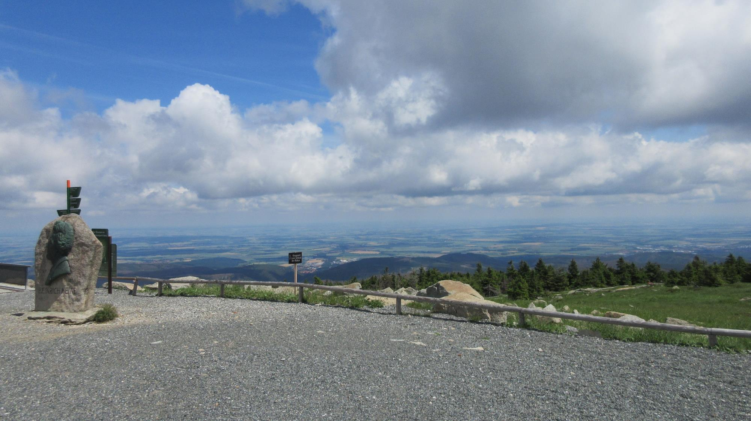
Blick nach Nordosten Richtung Halberstadt/ Magdeburg

Slide 21
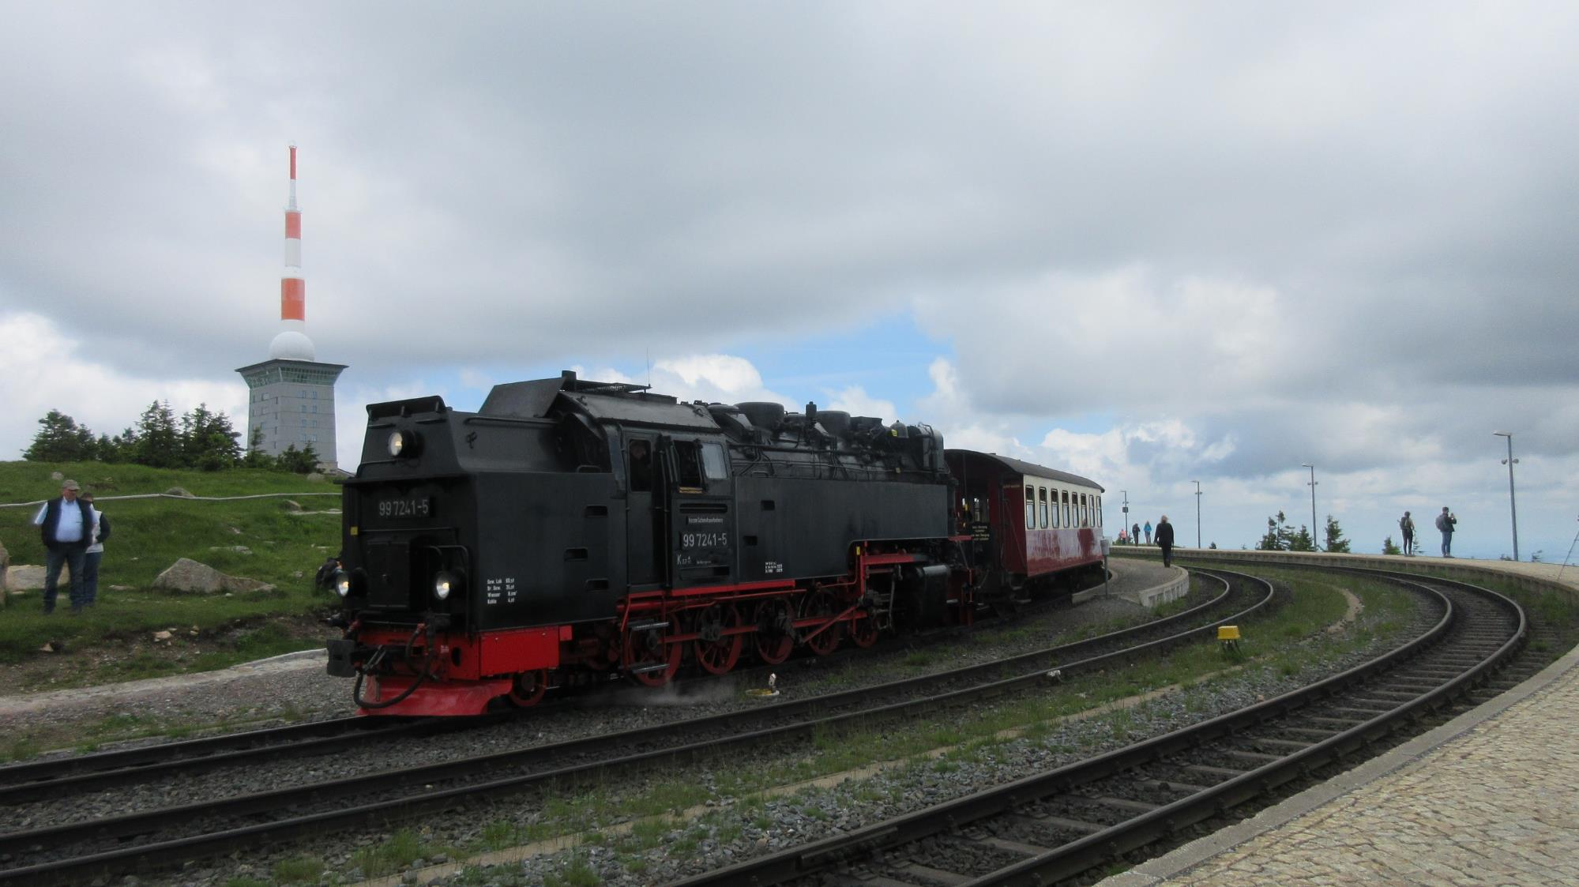
Die schmalspurige Brockenbahn wurde am 27. März 1899 eröffnet. Der Bahnhof Brocken ist mit 1125 m ü. NHN einer der höchstgelegenen Bahnhöfe in Deutschland. Die Spurweite beträgt 1000 mm.
Die Brockenbahn

Slide 22
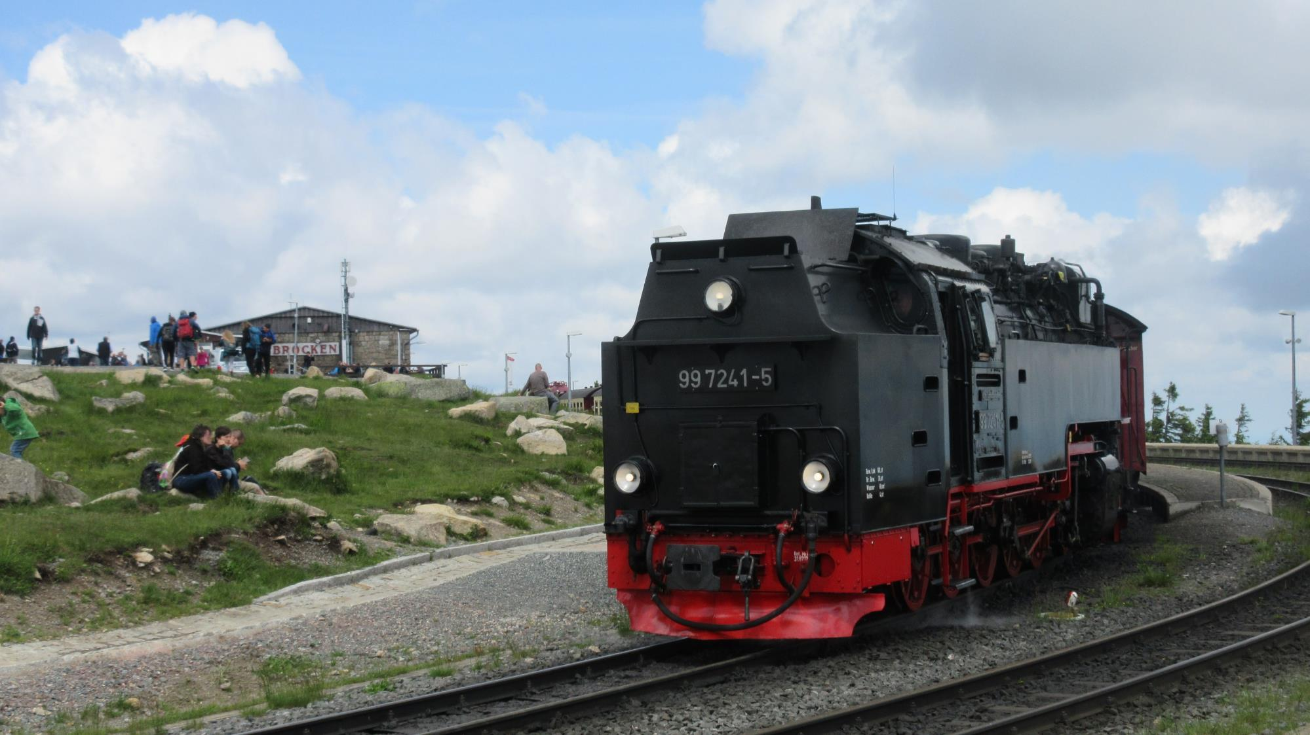

Slide 24
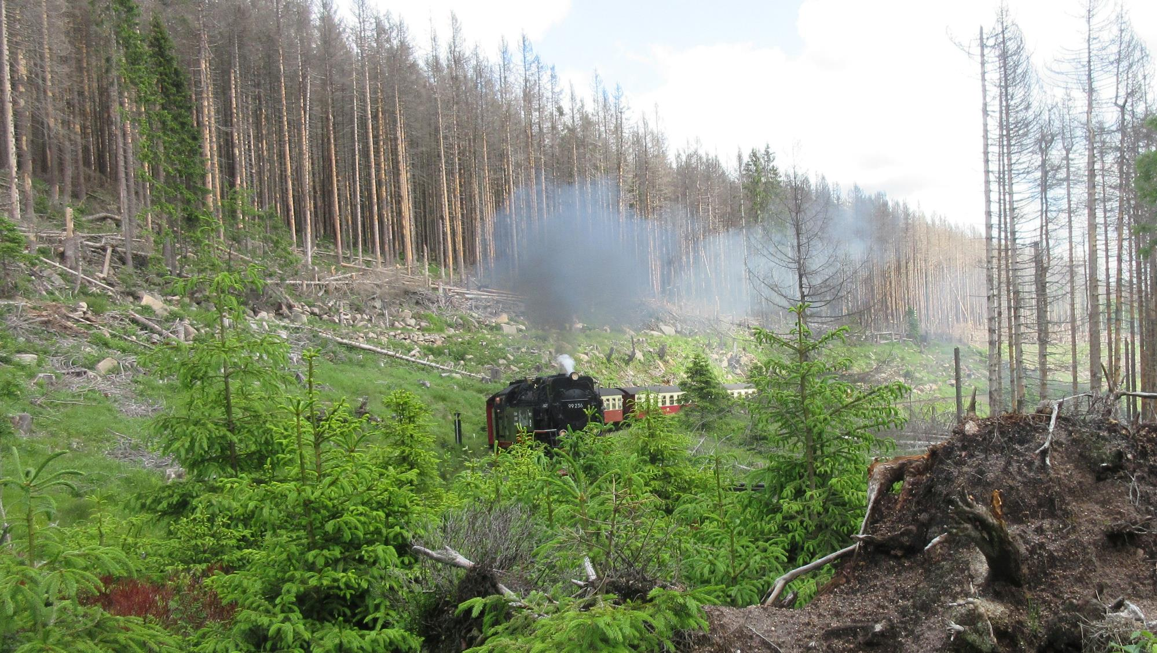
Über den Eckerlochstieg dann nach Süden Richtung Schierke:
Schöner Weg mit pfadartigem Charakter – nur waren mindestens 1000 Menschen genau wie wir der Meinung, dass sich das erste WE nach dem kompletten Lockdown ideal für eine Brockenwanderung eignen würde…

Slide 25
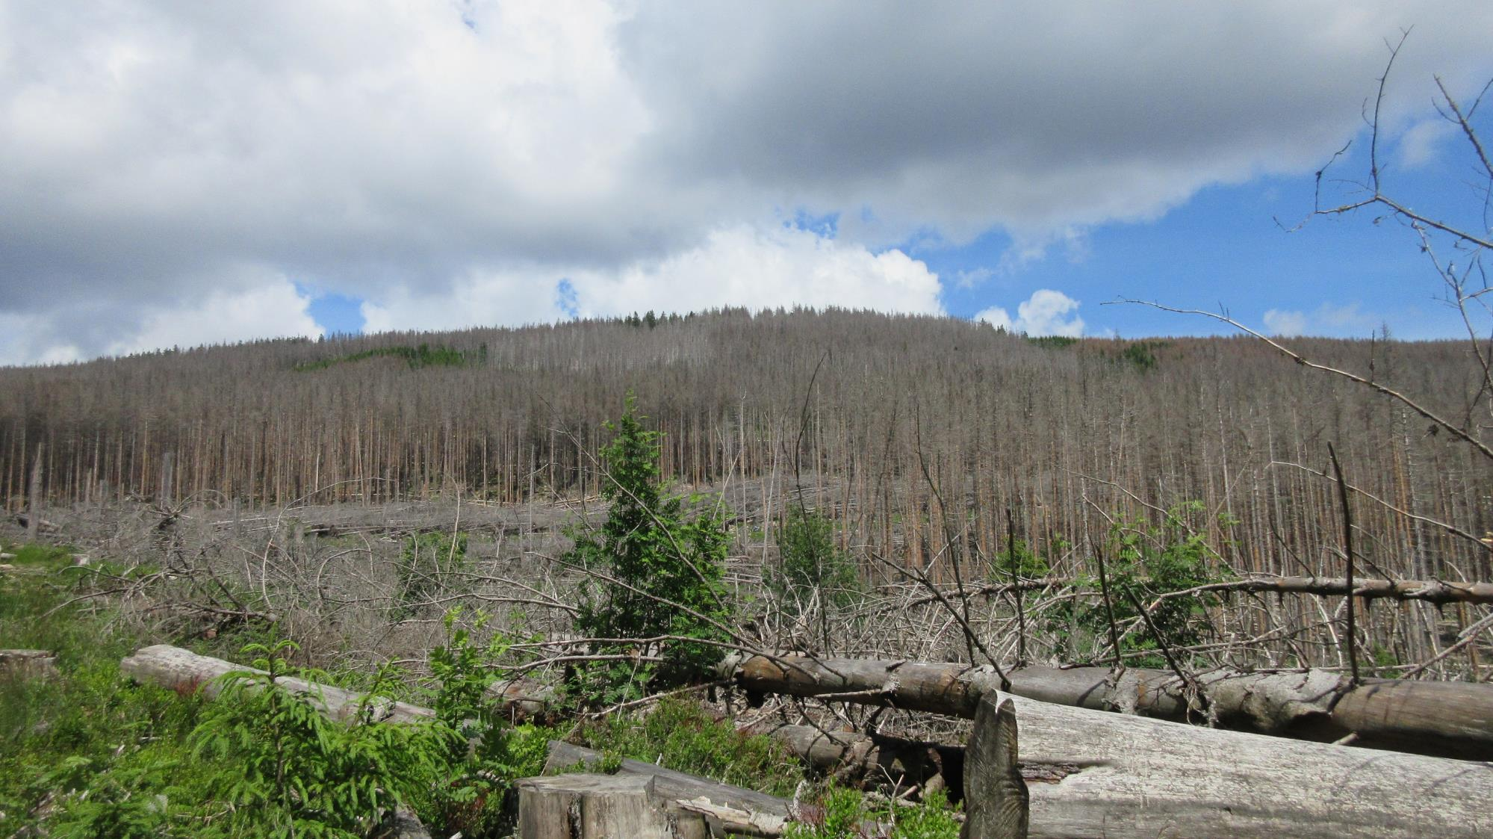
„Aufforsten ? Jetzt? Wozu? Erstmal lassen wir den Borkenkäfer seine Arbeit zu Ende bringen“…

Slide 26
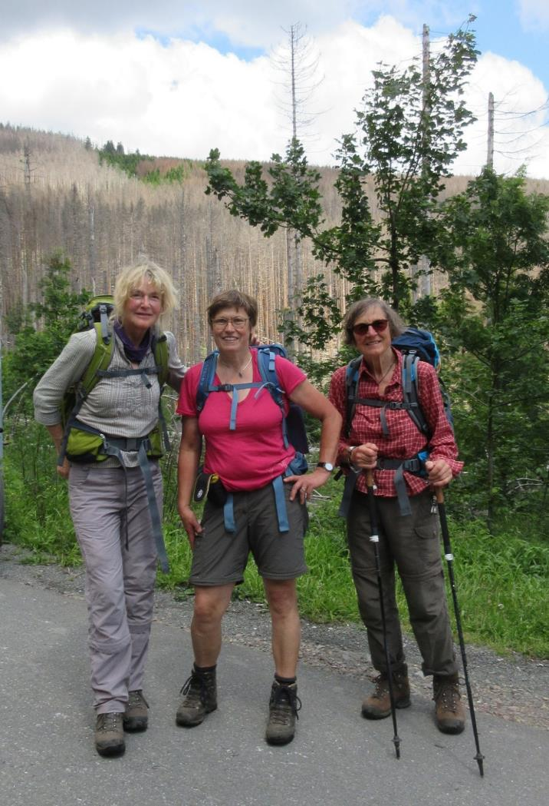

Slide 27
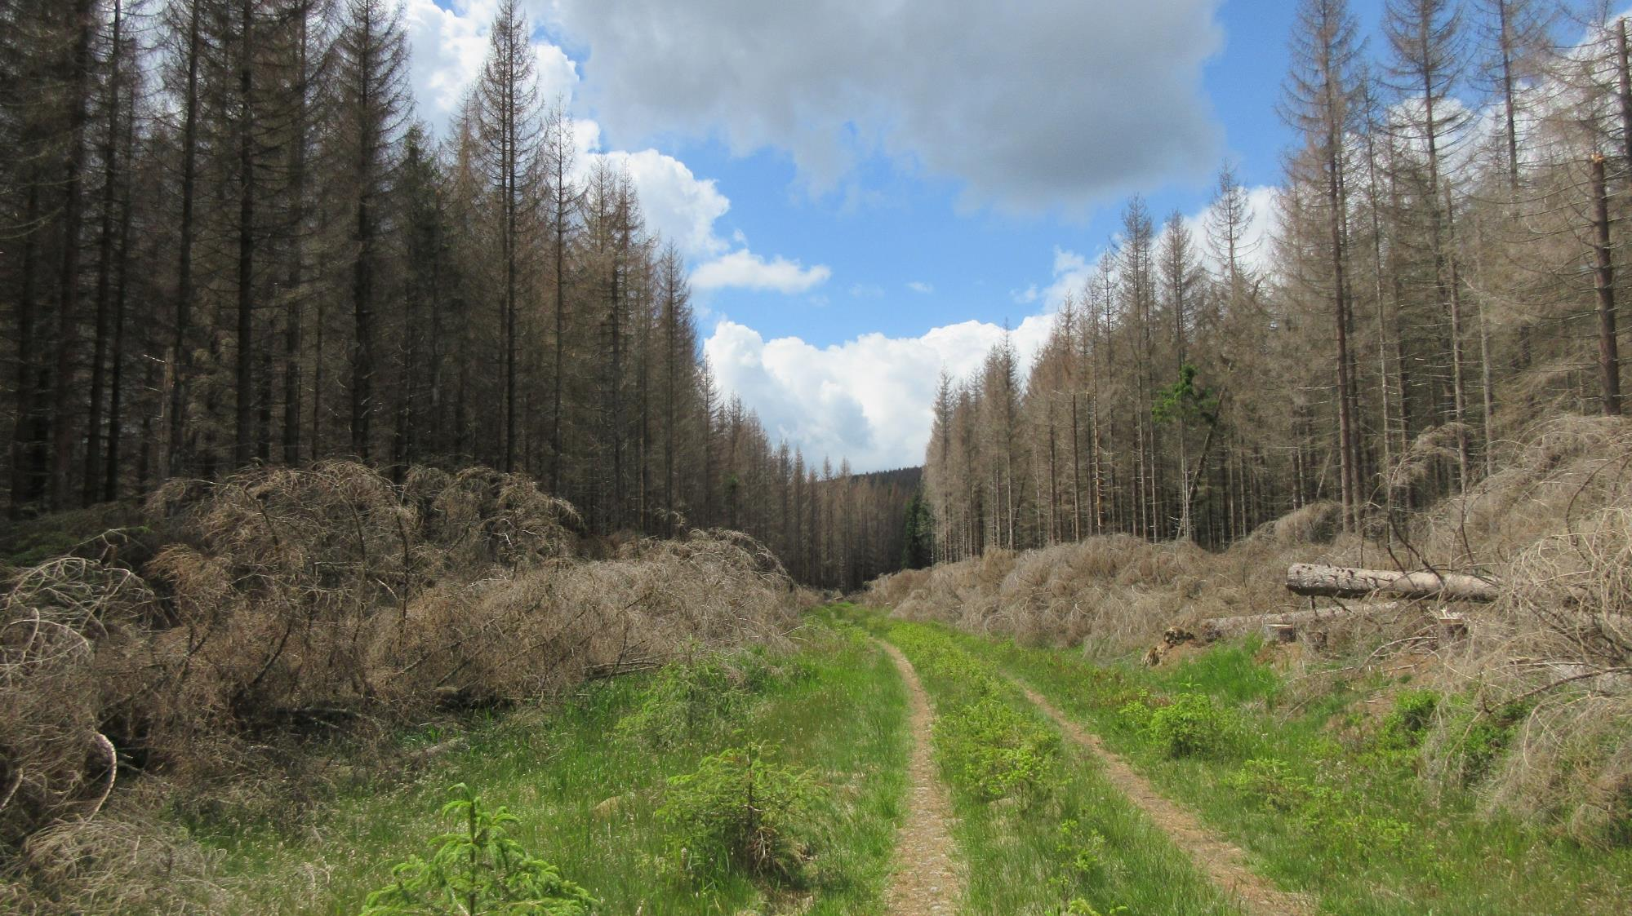
Schön ruhiger Weg ohne Menschenmassen aber auch ohne Wegzeichen (das GPS kennt den Weg aber gut genug – wenn es funktioniert…)
Nur was tun, wenn der Weg infolge von Windbruch und Borkenkäfer einfach unpassierbar wird ???

Slide 28
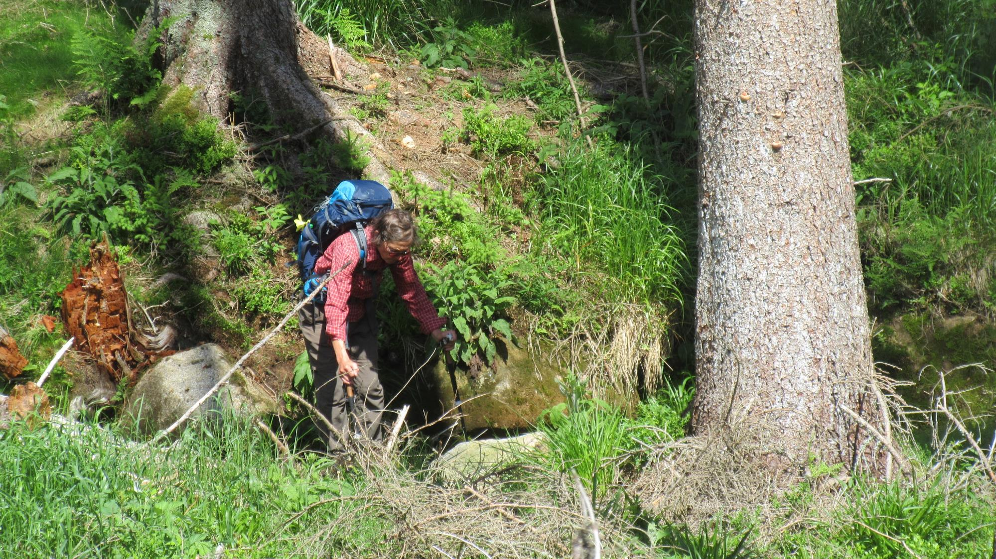
…. Das Ergebnis ist dann eine ziemlich miese Kletterpartie über abgestorbenes kratziges Holz, um auf einen parallelen Wanderweg , ca. 100m entfernt zu gelangen

Slide 29
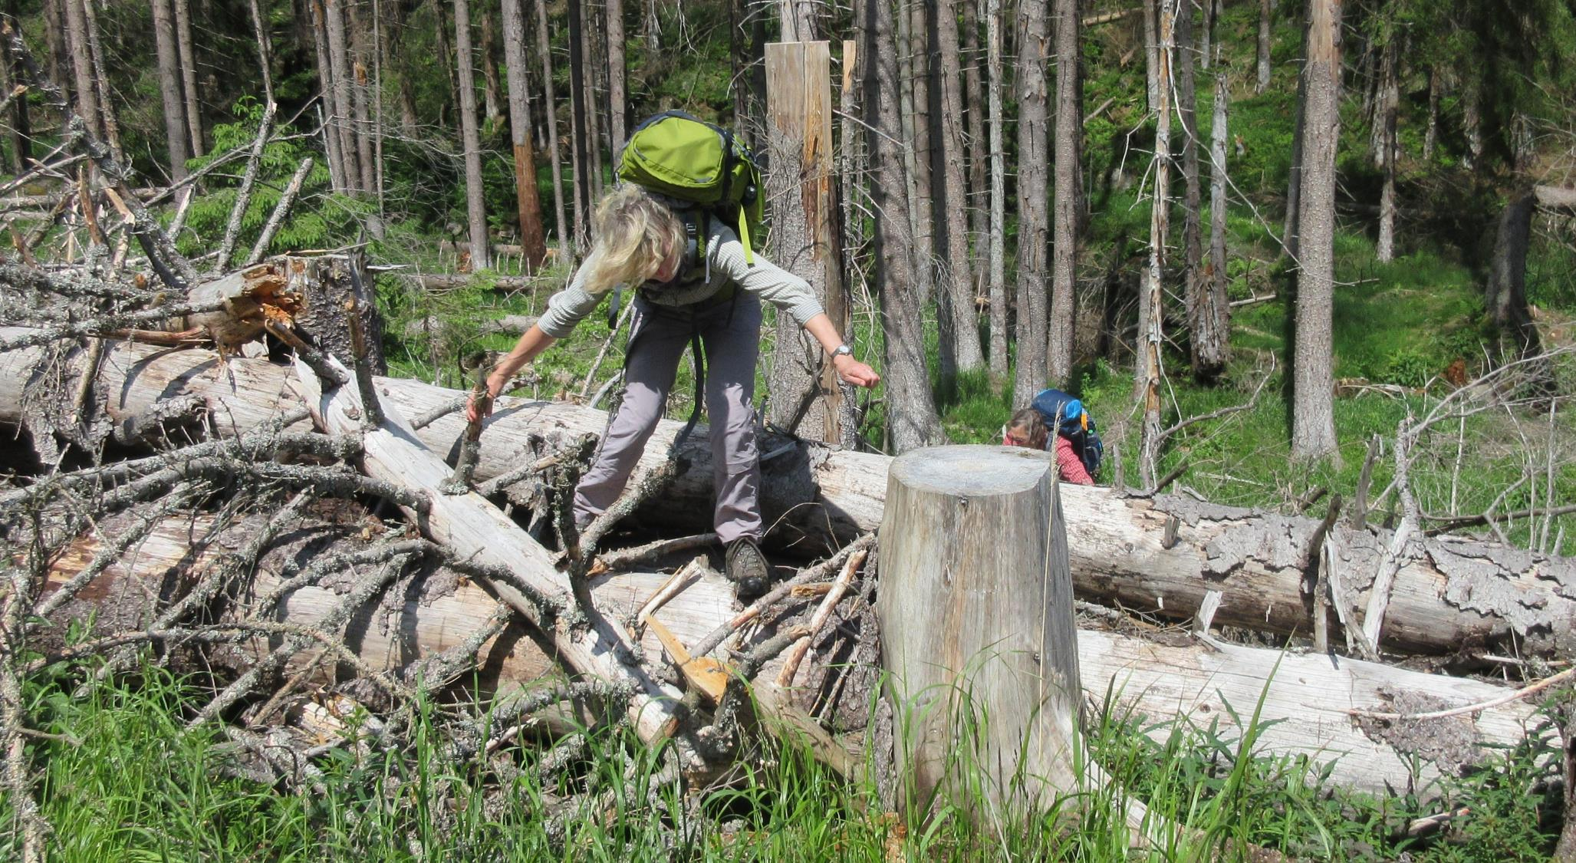

Slide 30
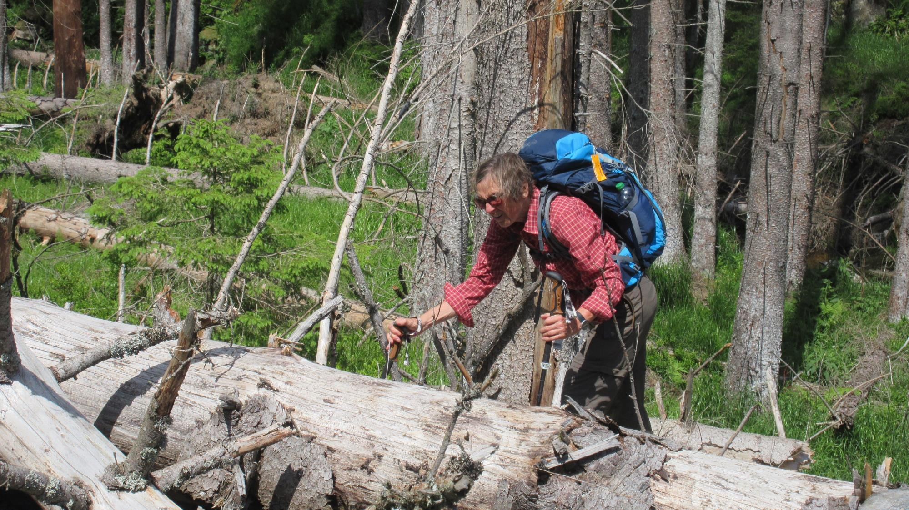

Slide 31
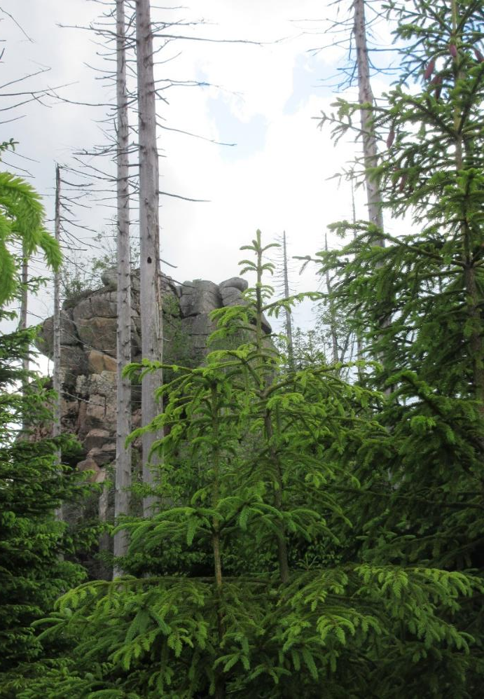
Die Hopfensäcke waren jahrzehntelang nicht sichtbar, weil sie im dichten Fichtenwald lagen. Erst durch das Absterben des Waldes durch den Borkenkäferbefall werden sie sichtbar. In wenigen Jahren ist der nachwachsende Wald wieder so hoch, dass sie kaum noch erkennbar sein werden. Die Hopfensäcke sind ein typisches Beispiel von Wollsackverwitterung. Die Wollsackverwitterung ist eine besondere Form der Verwitterung von Gesteinen. Durch das Zusammenwirken von physikalischen und chemischen Prozessen entstehen bei der Wollsackverwitterung kantengerundete Gesteinsblöcke, die wie Kissen, Matratzen oder eben wie Wollsäcke übereinander gestapelt liegen.

Slide 32
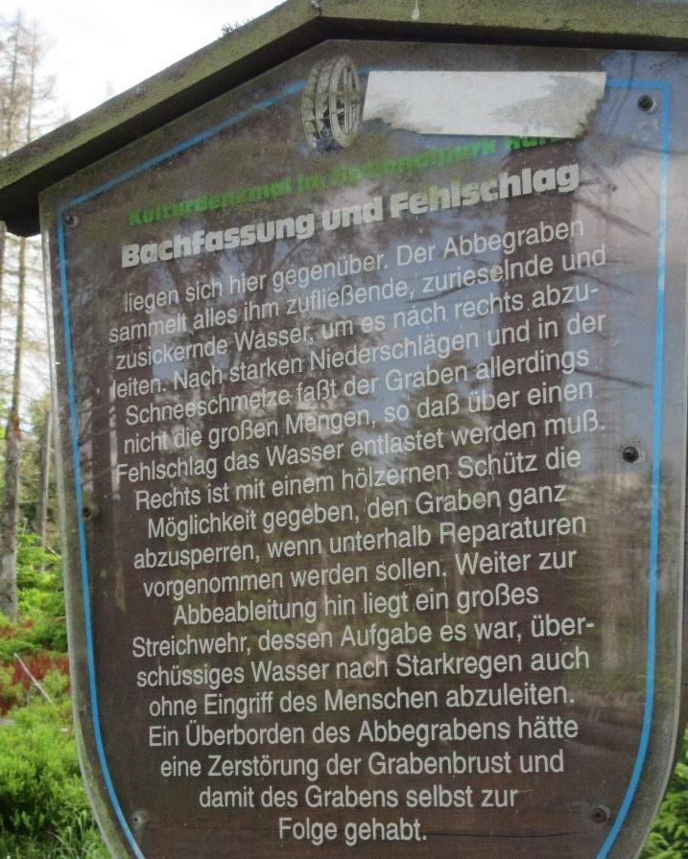
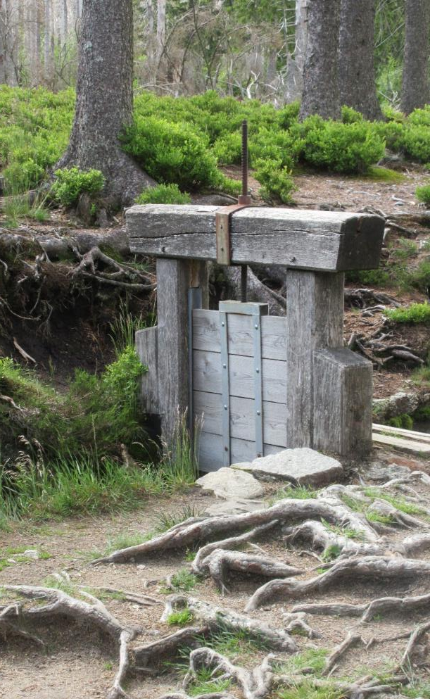

Slide 33
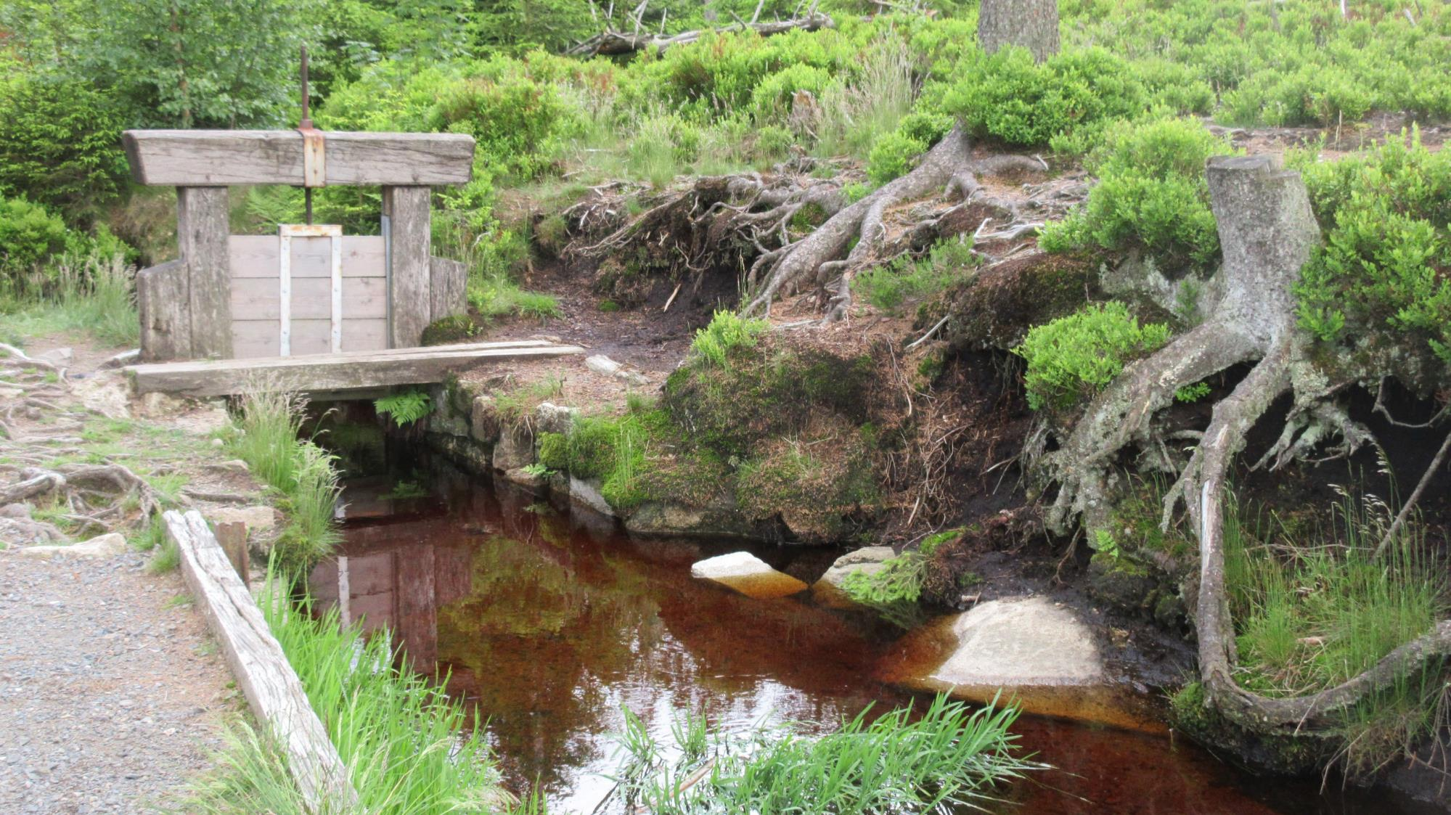

Slide 34
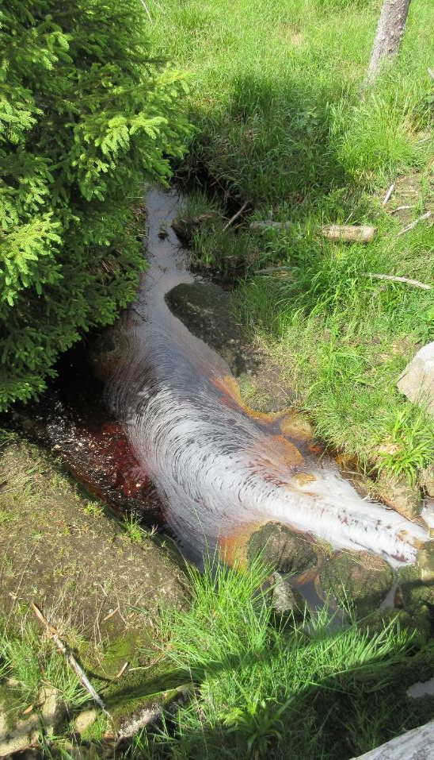
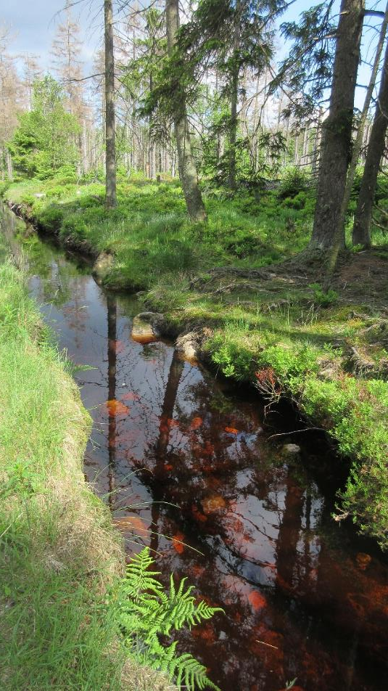

Slide 35
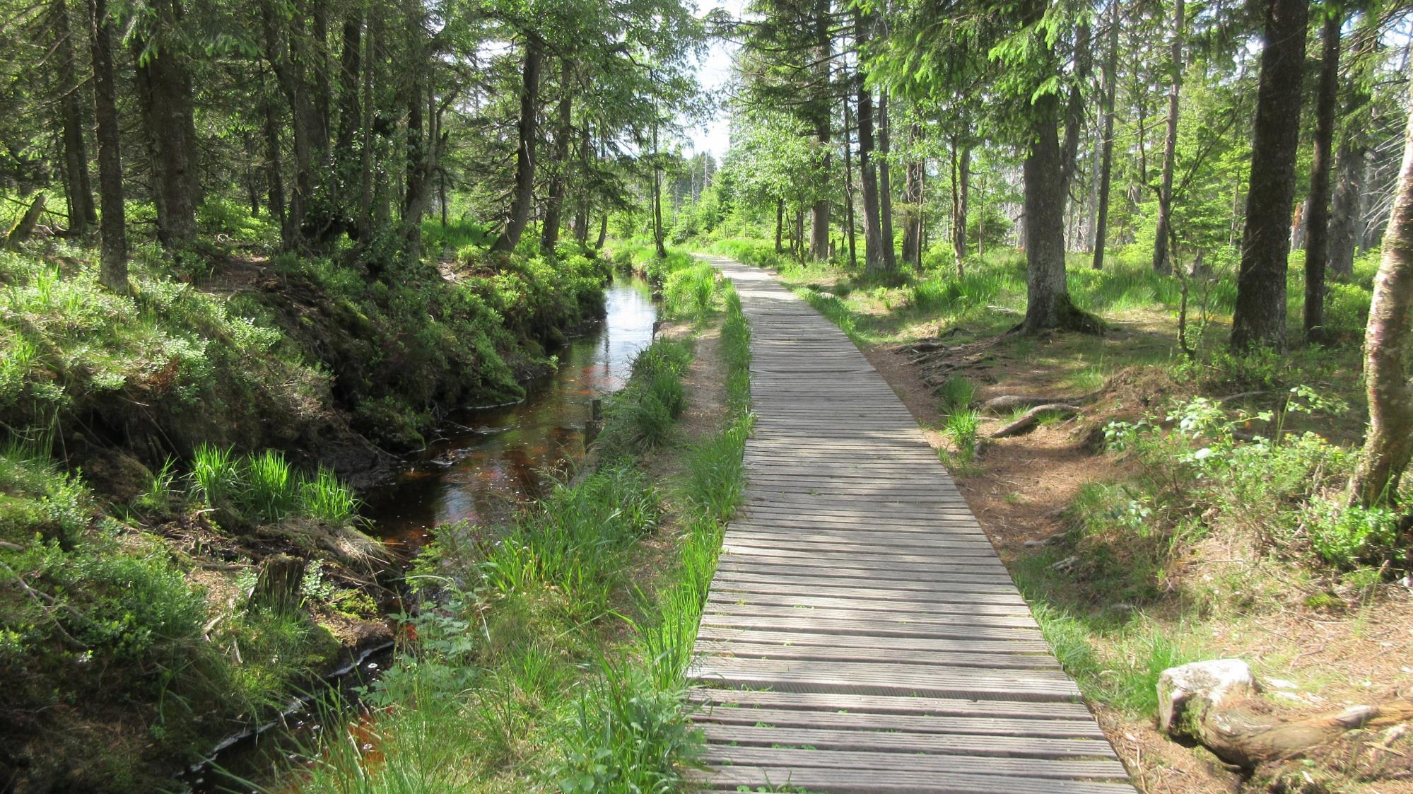
Moorstege – wie im Venn !

Slide 36
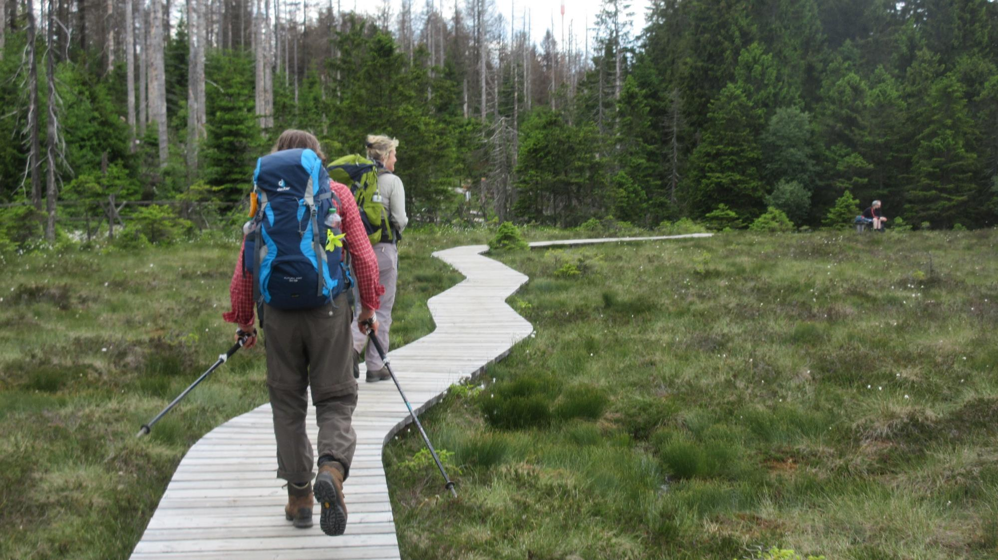

Slide 37
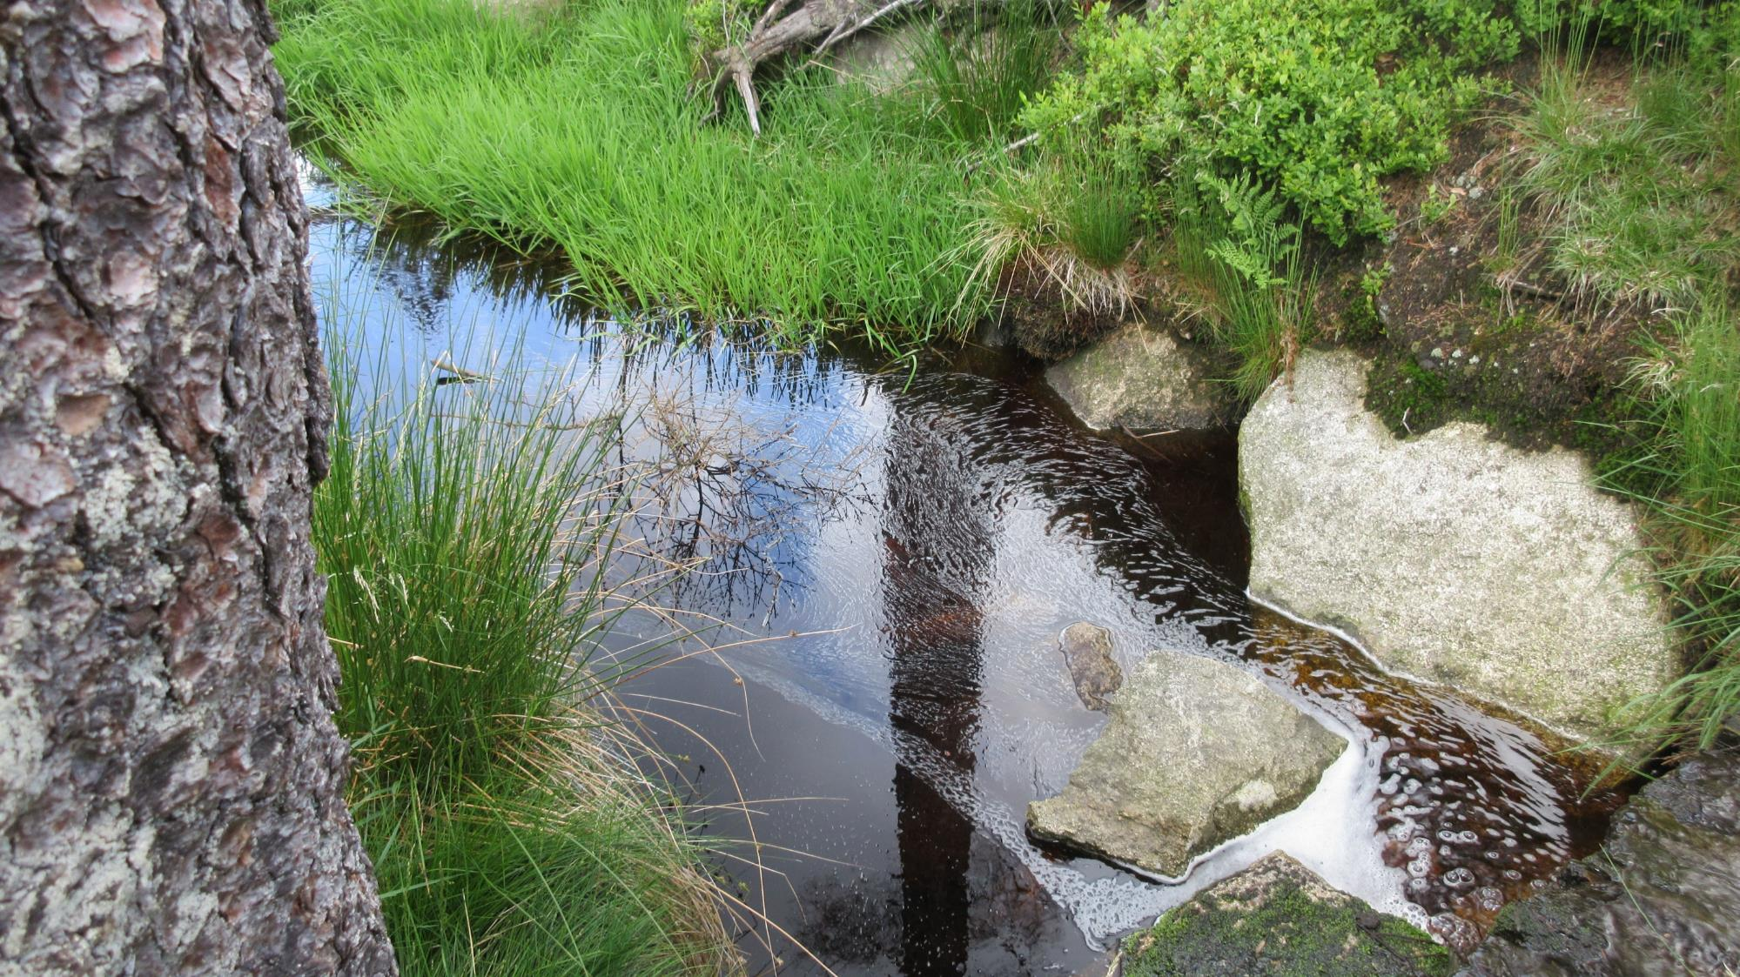

Slide 38
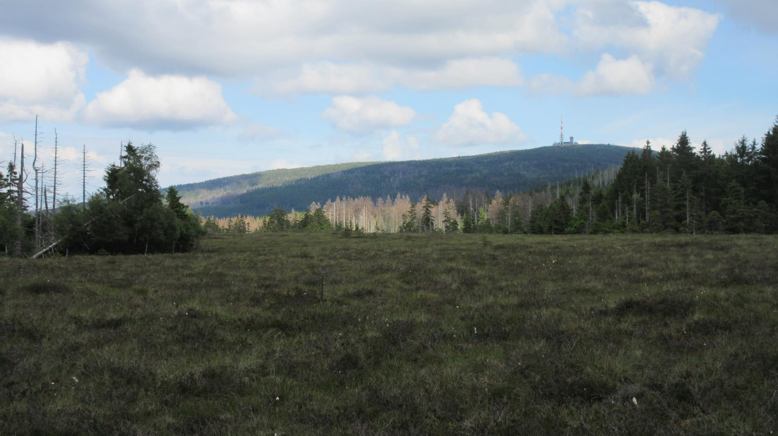
Ein letzter Blick von Torfhaus auf den Brocken
Hier in Torfhaus waren zur Zeit des kalten Krieges übrigens die westlichen Abhöranlagen aufgestellt….

Slide 39
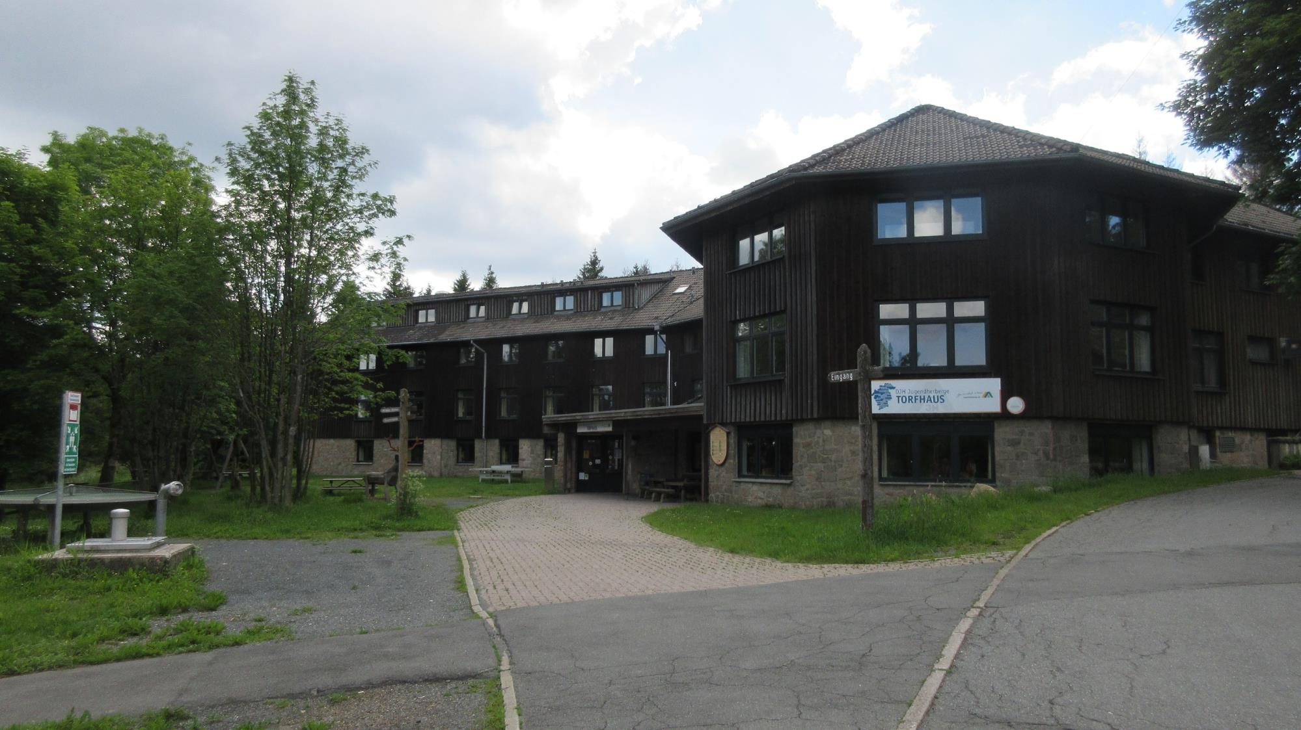
Jugendherberge Torfhaus – wieder geöffnet aber ohne Gruppen: nur (wenige) Einzelgäste und (noch weniger) Familien mit Maske, ohne Bistro und ohne Aufenthalt in den Gemeinschafträumen. Kommunikation – nein danke !

Slide 40
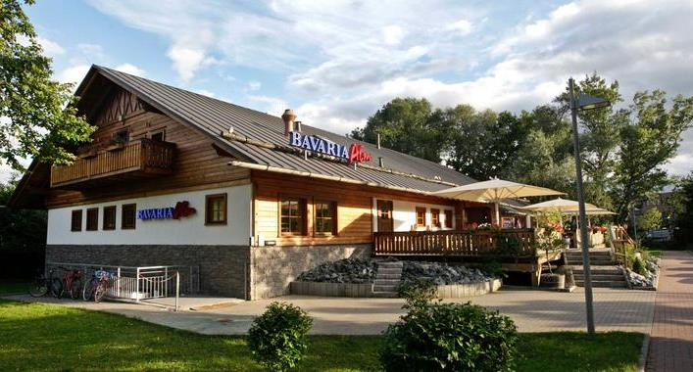
… deshalb haben wir ein Restaurant für den Abend gesucht (die meisten Gaststätten in Torfhaus hatten allerdings noch geschlossen). Die „Bavaria Alm“ war geöffnet – und neben gutem Essen gab‘s auch noch sehr leckere Getränke !

Slide 42
Sonntag, 22. Juni
Torfhaus - Goslar

Slide 44
Okertalsperre

Slide 55
Blick auf Goslar vom Rammelsberg

Slide 59
Der 979 erstmals erwähnte Bergbauort wurde etwa zur selben Zeit Sitz einer Kaiserpfalz und entwickelte sich bis zum 13. Jahrhundert kontinuierlich zur Stadt weiter. 1290 erlangte Goslar die Reichsunmittelbarkeit und behielt bis zur Mediatisierung 1802 den Status einer selbständigen Reichsstadt im Heiligen Römischen Reich, was sich im Stadtwappen widerspiegelt.
Goslar
Kahnteich

Slide 60
Die Kaiserpfalz Goslar ist der größte und zugleich besterhaltene Profanbau des 11. Jahrhunderts in Deutschland. Bereits Heinrich II. hatte um 1005 einen ersten Pfalzbau in Goslar errichten lassen, der, sicher aufgrund der reichen Erzfunde des nahen Rammelsbergs, der unweit gelegenen Pfalz Werla schnell den Rang ablief. Vollendet und zugleich zum Höhepunkt geführt wurde das Areal von seinem Sohn, Heinrich III. Dieser berief 1048 einen der bedeutendsten Baumeister seiner Zeit, den späteren Bischof von Osnabrück, Benno II., nach Goslar. Unter dessen Leitung wurden in der ersten Hälfte der 1050er Jahre die Bauten beendet. Das Zentrum des Kaiserhauses stellt der zweigeschossige Saalbau dar. Der obere Saal wird als „Sommersaal“ bezeichnet. Mit sechs großen Rundbogenöffnungen und einem ebenfalls stark bogen-strukturierten Mittelbereich in seiner Ostfassade, der wohl auf einen Altan führte, ist der Raum durch das Mauerwerk „nach außen hin geöffnet“. Möglicherweise wurde so dem „thingrecht“ genüge getan, wonach ein Gericht unter freiem Himmel abgehalten werden sollte. Der untere Saal führt die Bezeichnung „Wintersaal“. Im Wintersaal findet sich eine Warmluftheizung, deren Prinzip darin bestand, dass die warme Luft von außerhalb des Saales gelegenen Öfen durch einen verschließbaren Kanal in den Saal geleitet wurde.
Kopfskulpturen von Iskender Yediler

Slide 63
Marktplatz

Slide 64
Das historische Gildehaus Kaiserworth steht seit dem Jahre 1484 am Marktplatz in Goslar und wird jetzt als Hotel genutzt.

Slide 65
Gotisches Rathaus – mit Bauzaun

Slide 66
Hotel Schiefer mit Glockenspiel

Slide 68
Und ein großes Eis zur Belohnung am Ende der Wanderung !

Slide 69
Die Marktkirche St. Cosmas und Damian ist ein evangelisch-lutherisches Kirchengebäude im Zentrum der Altstadt von Goslar. Sie ist die Rats- und Hauptpfarrkirche der Stadt und ist benannt nach den Heiligen Cosmas und Damian. Die Marktkirche („ecclesia forensis“) wird erstmals im Jahre 1151 urkundlich erwähnt. Die Ursprünge des heutigen Kirchenbaus reichen zurück in das 11. Jahrhundert. Von dieser romanischen Kirche stammt wahrscheinlich der heutige Westriegel der Marktkirche. Der Nordturm in seiner heutigen Gestalt wurde 1593 nach einem Brand (1589) errichtet.

Slide 71
Renaissance – Kanzel, 1581

Slide 72
Corona….

Slide 77
Am Rosentor Teil der ehemaligen Stadtbefestigung, seit dem 12. Jh belegt

Slide 78
Fernando Botero - nicht „Die Dicken am Rosentor“ sondern nur ganz
prosaisch „Mann mit Stock" und
„Frau mit Schirm"
… und tschüs !

